Slide 1

Tableau
——人人可用的数据可视化分析工具

Slide 2
Tableau产品介绍
Tableau基本操作
Tableau函数应用
Tableau常用图表
Tableau仪表板制作

Slide 3
能够使用Tableau连接本地及服务器数据源
掌握tableau数据分组方法（排序，分层，分组，集等）
掌握使用tableau函数创建计算字段的方法
掌握常用图表（条形图，线形图，饼图，复合图，地图）的使用场景即绘制方式。
能够完成全国销售情况仪表板案例。

Slide 4
能够使用Tableau连接本地及服务器数据源
掌握tableau数据分组方法（排序，分层，分组，集等）
掌握使用tableau函数创建计算字段的方法
掌握常用图表（条形图，线形图，饼图，复合图，地图）的使用场景即绘制方式（重点）。
能够完成全国销售情况仪表板案例（重点）。

Slide 5
Tableau产品介绍
01
Tableau介绍
Tableau家族产品
Tableau Desktop版本与安装

Slide 6
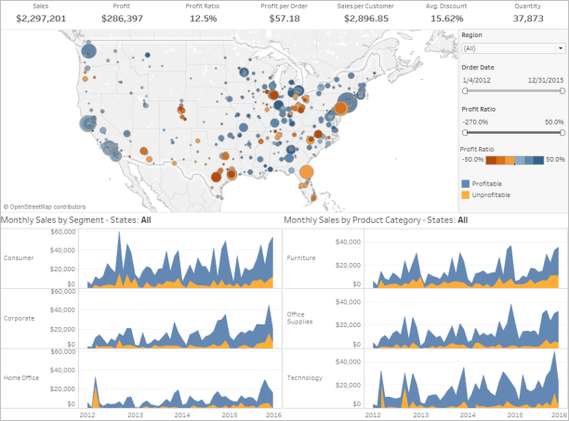
Tableau介绍
1、Tableau简介
Tableau是一个可视化分析平台，改变了我们使用数据解决问题的方式——增强人们和组织充分利用其数据的能力

Slide 7
Tableau介绍
2、Tableau优势
1. 数据可视化
2. 快速创建交互式可视化
3. 易于实现
4. Tableau可以处理大量数据
5. 在Tableau中使用其他脚本语言
6. 移动支持和响应式仪表板

Slide 8
Tableau介绍
看板
仪表板
可视化大屏
3、展现形式

Slide 9
Tableau产品介绍
01
Tableau介绍
Tableau家族产品
Tableau Desktop版本与安装

Slide 10
Tableau家族产品
产品名称 | 产品介绍
Tableau Desktop | 是一款桌面分析工具，可以连接多种数据源进行数据分析；Tableau Desktop也可以把创建好的视图发布到Tableau Server和Tableau Online
Tableau Server | Tableau Server是一款商业智能（BI）程序，用于发布和管理Tableau Desktop自作的仪表盘，同时也可以发布和管理数据源
Tableau Online | Tableau Online是Tableau Server软件及服务的托管版本，只需申请账号就可以使用。
Tableau Public | 是一款免费的服务产品。可以将创建的视图发布在Tableau Public上。但是这些数据是公开的，如果考虑数据安全，则不要使用。
Tableau Reader | 是一款免费的桌面应用程序，用来打开Tableau Desktop软件所创建的视图文件。
注意事项
1、除了Tableau Public和Tableau Reader以外，其他的产品都是收费产品。
2、企业数据分析中，一般会将Tableau分析结果发布到服务上以便观看，例如Tableau Server，Tableau Online。

Slide 11
Tableau产品介绍
01
Tableau介绍
Tableau家族产品
Tableau Desktop版本与安装

Slide 12
Tableau Desktop版本与安装
Tableau Desktop版本
1、Tableau是三位斯坦福人 Dr. Pat Hanrahan, Dr. Chris Stotle, Christian Chabot 在2003年成立的。
2、2004年Tableau 1.0的商用版发布。
3、Tableau Desktop已经于2021年4月10日更新至2021.1版本
4、当前授课使用版本是Tableau Desktop 2021.1.1。

Slide 13
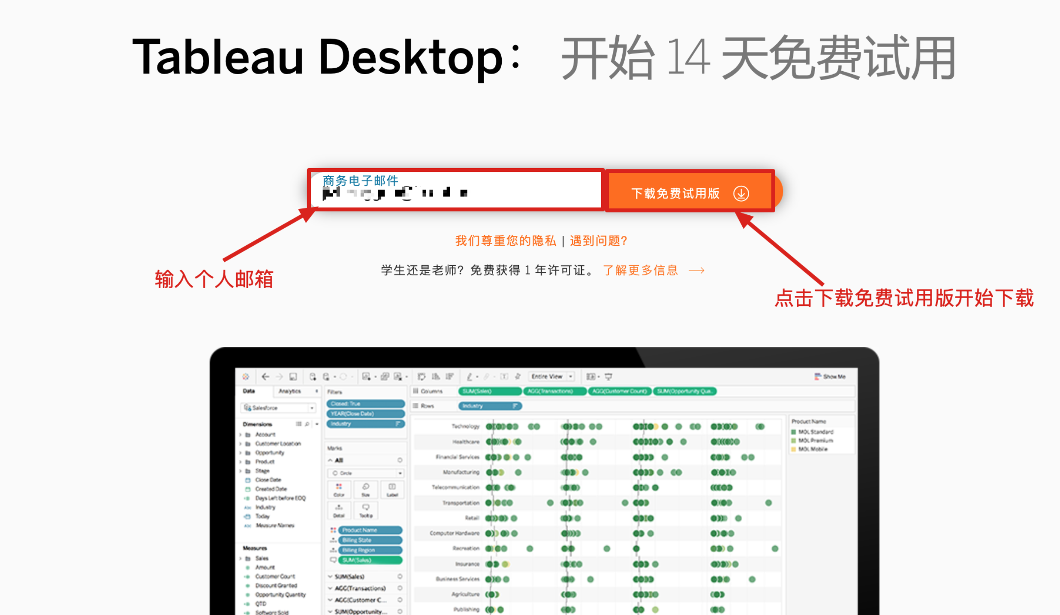
Tableau Desktop版本与安装
Tableau Desktop下载与安装
下载链接：https://www.tableau.com/zh-cn/products/trial
因为是付费软件，我们只申请试用就可以了，全功能14天免费试用。

Slide 14
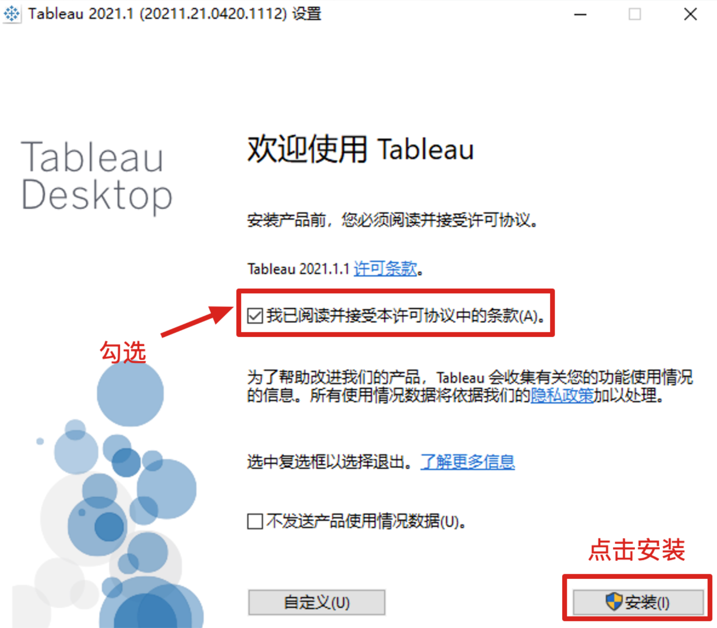
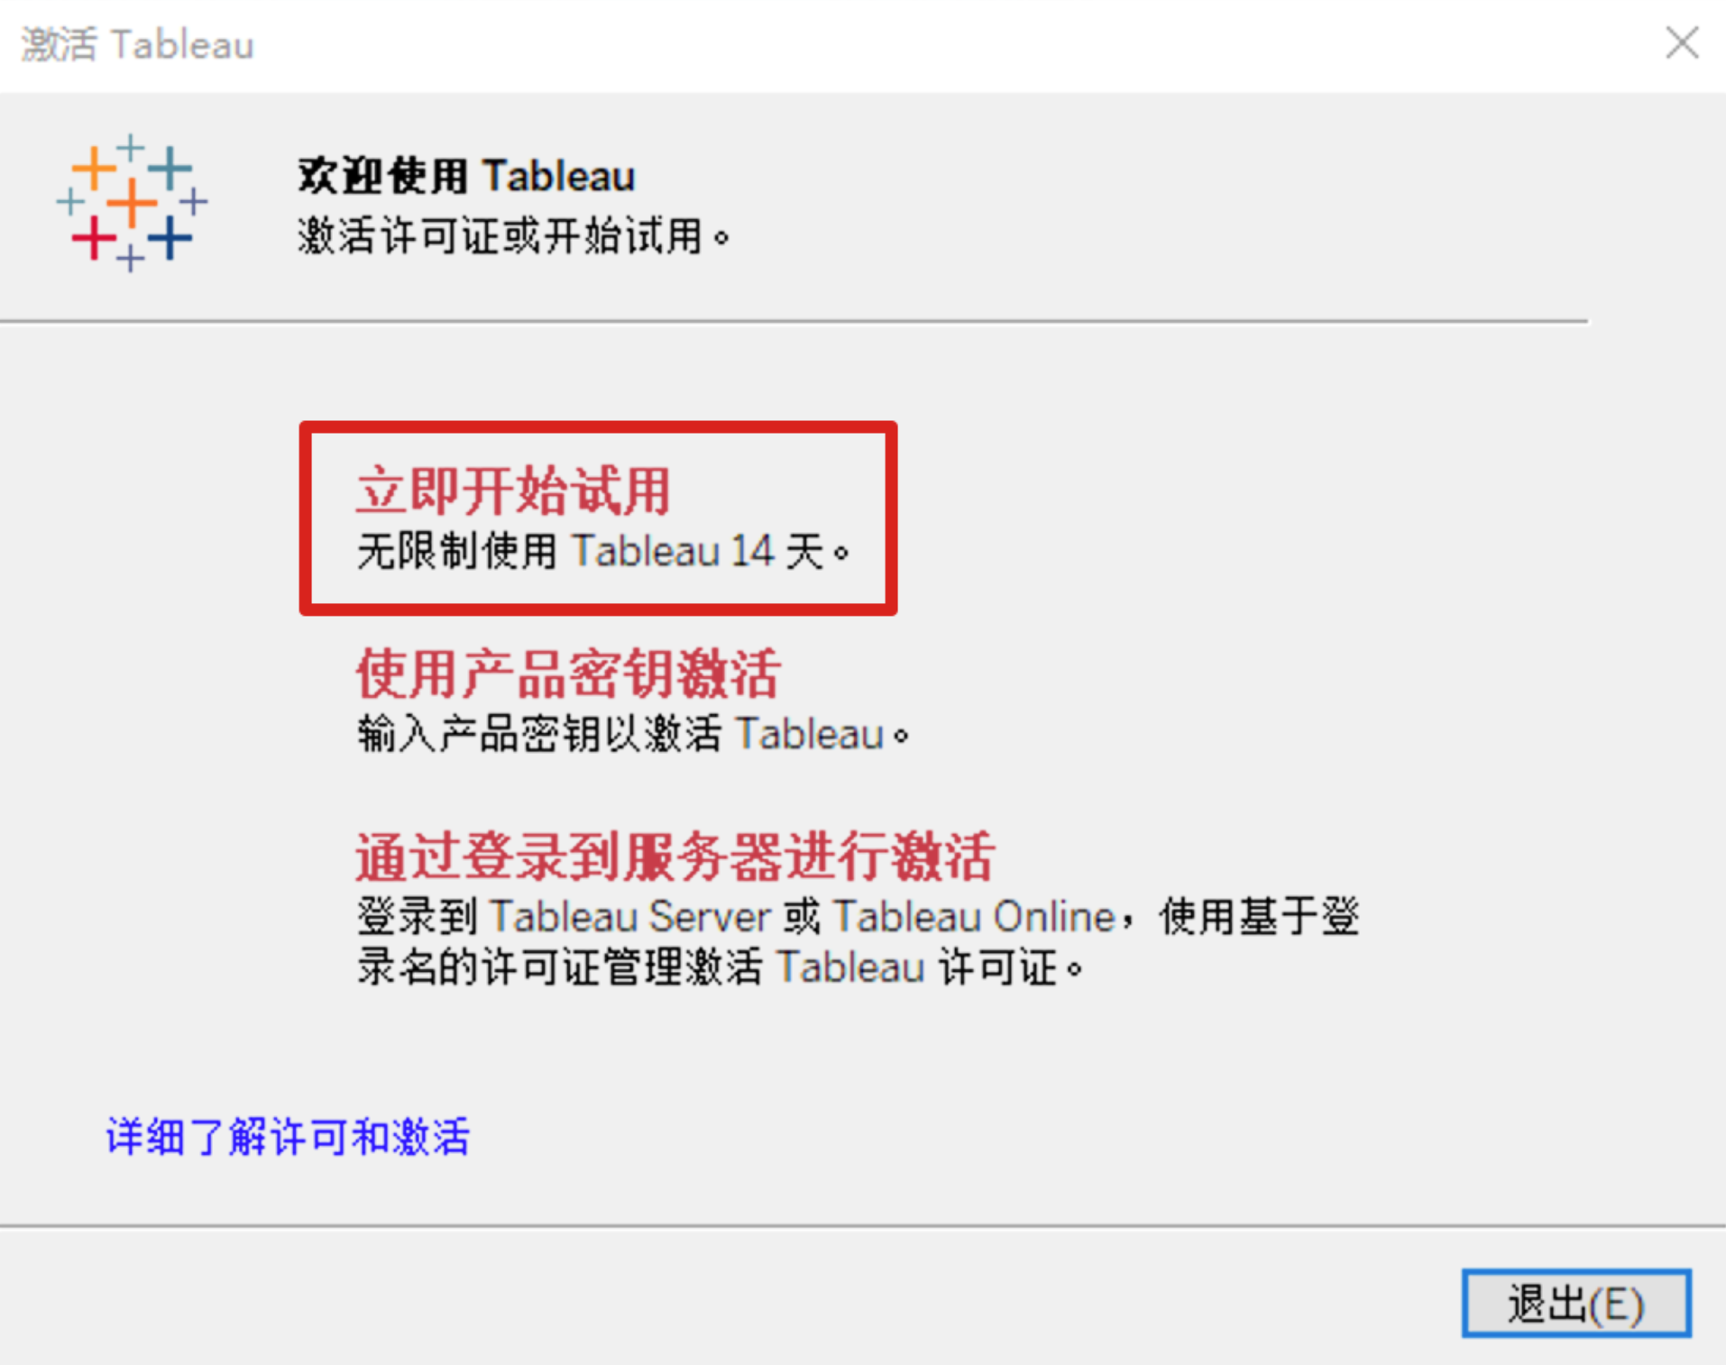
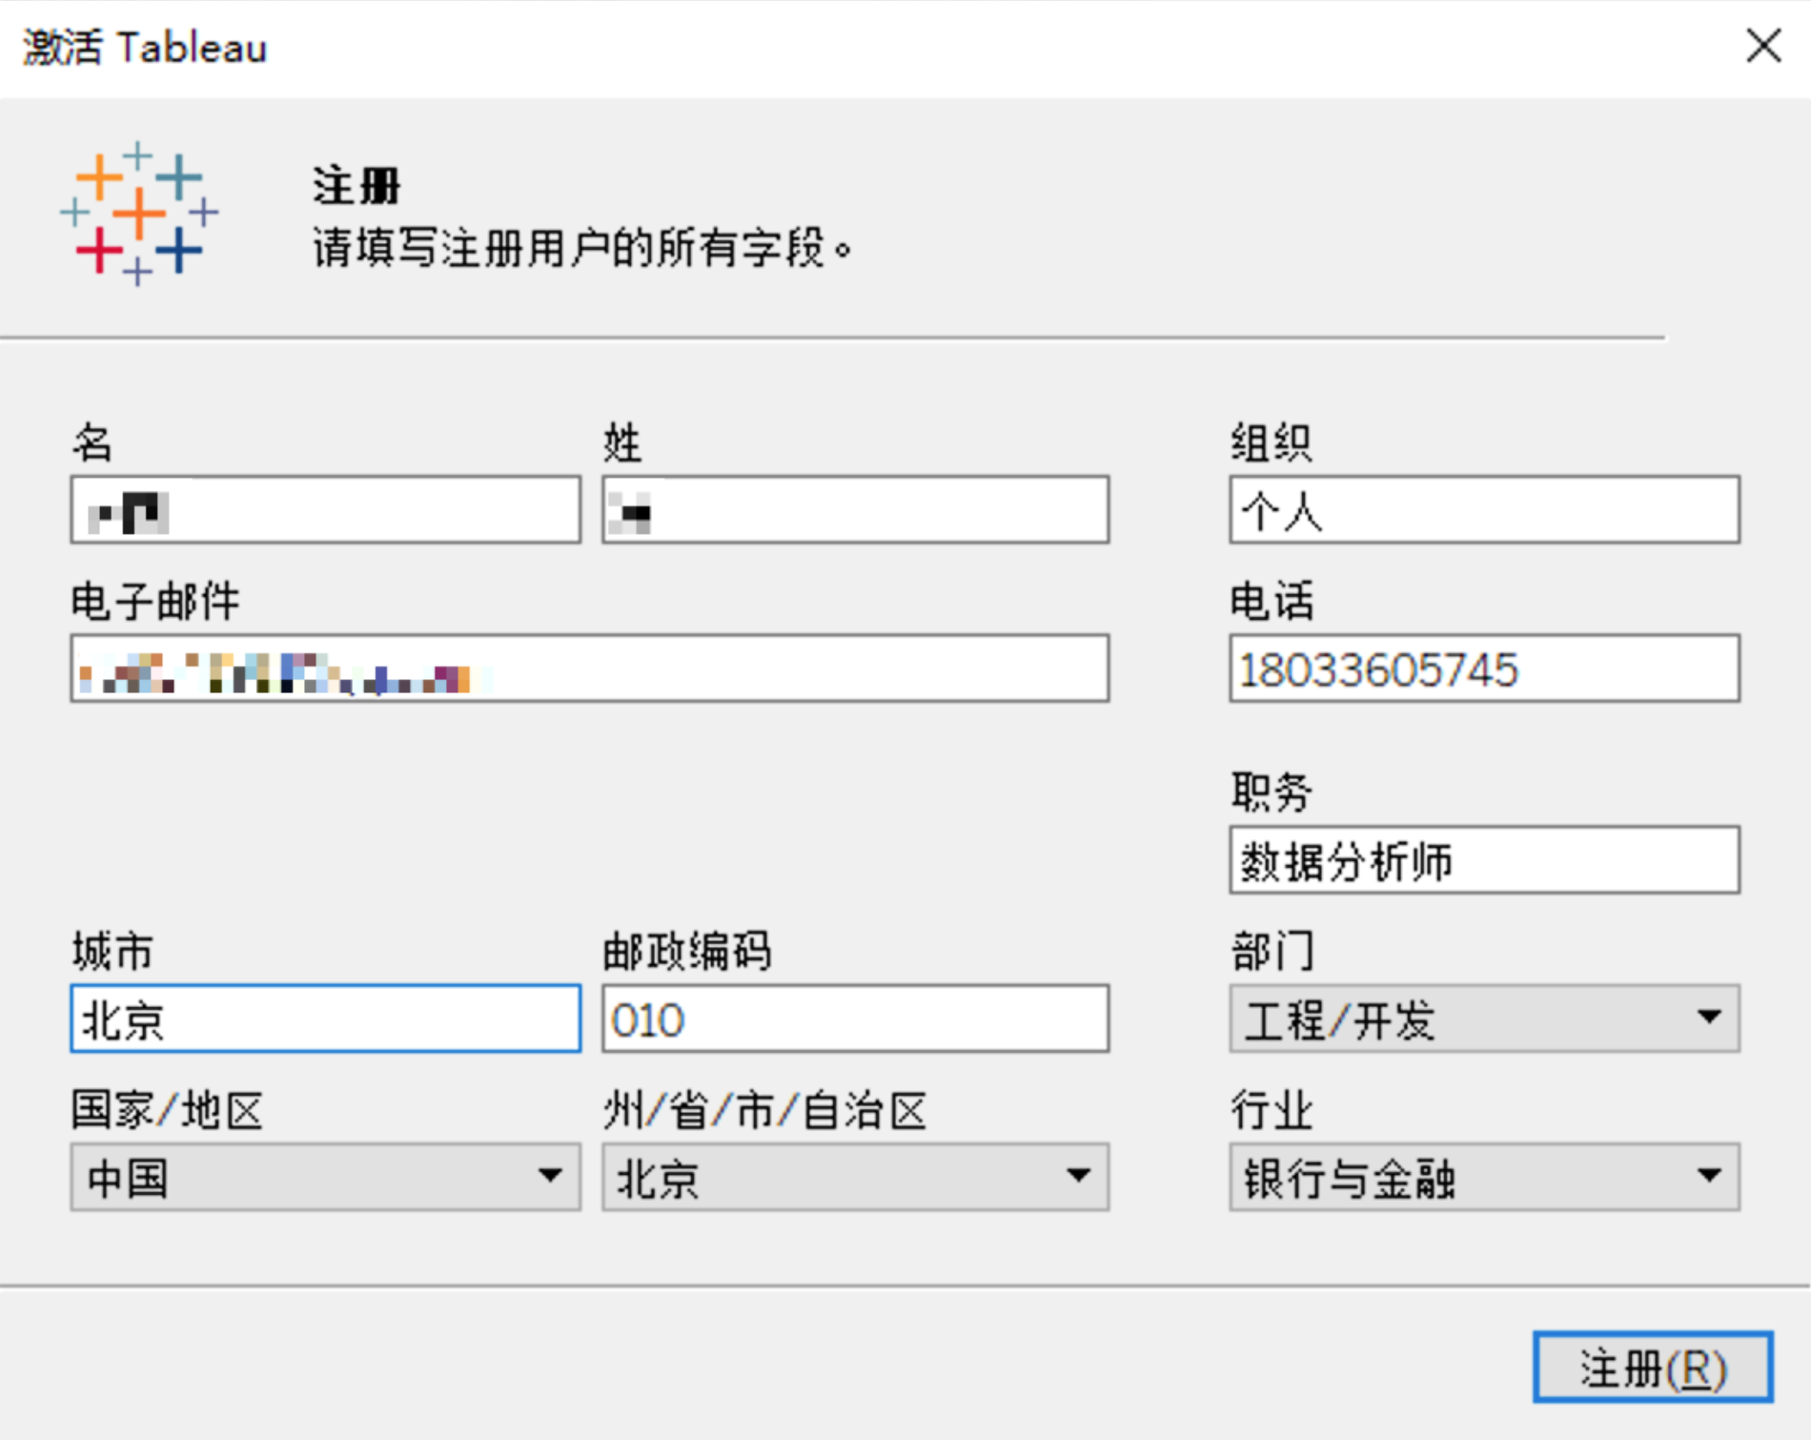
Tableau Desktop版本与安装
Tableau Desktop下载与安装
下载链接：https://www.tableau.com/zh-cn/products/trial

Slide 15
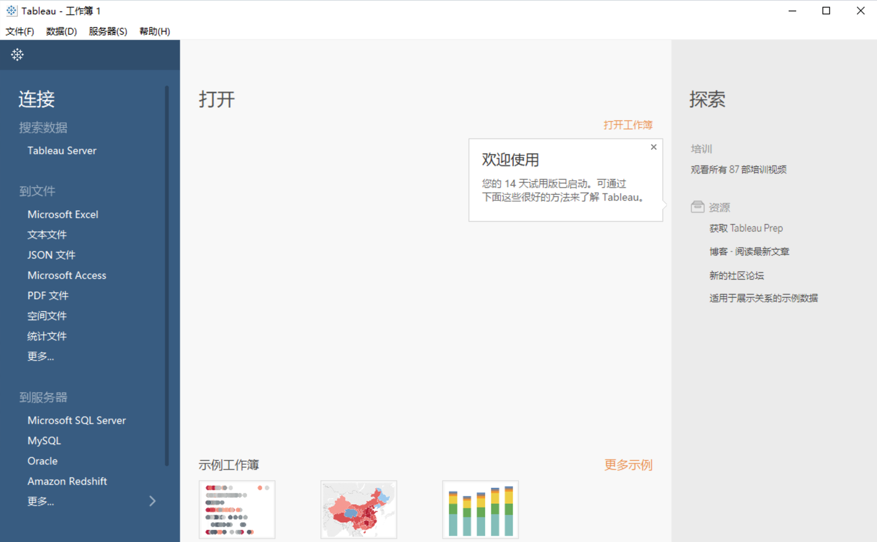
Tableau Desktop版本与安装
Tableau Desktop下载与安装
开启tableau的学习之旅吧！

Slide 16
Tableau基本操作
02
数据源连接
Tableau开发体验
数据排序
数据分层
数据分组
数据集

Slide 17
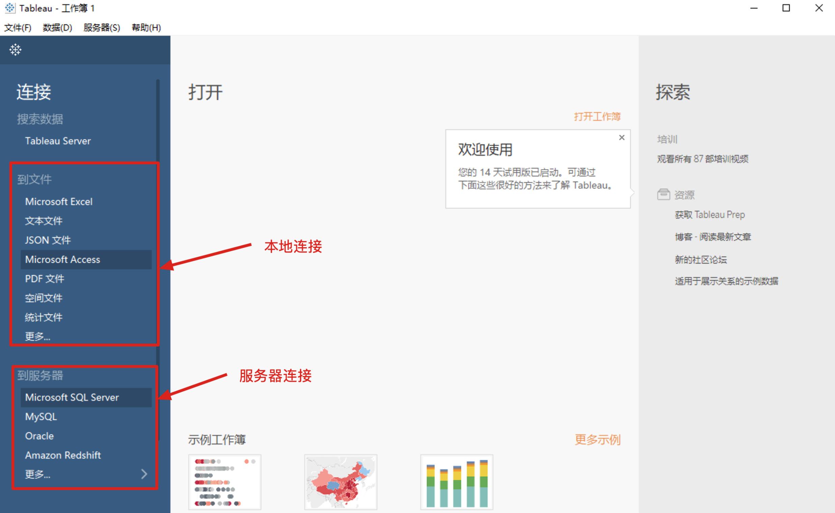
数据源连接
打开tableau，可以在左侧窗口看到连接选项，目前tableau可以连接70多种数据源类型，这些数据源大体可以分为两类，分别是本地数据源（文件）和服务器数据源（服务）。
数据源：数据的来源，包括文件、数据库、服务器等。

Slide 18
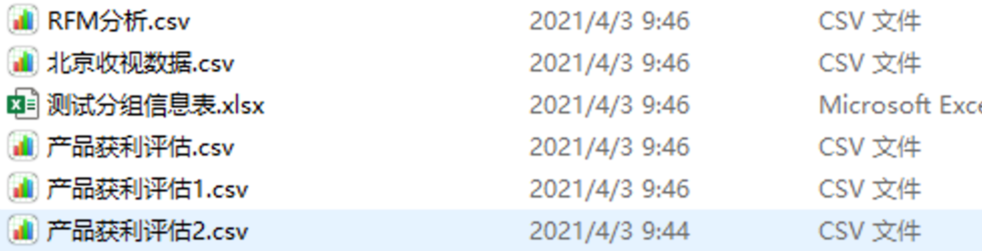
数据源连接
本地数据源连接
tableau支持的本地数据源包括Excel、txt、csv、json等各类常见的源数据格式，还支持多种空间文件， 为使用地图分析提供了条件，本地连接的数据源多以文件形式呈现。
本案例使用的是Excel作为本地数据源进行导入

Slide 19
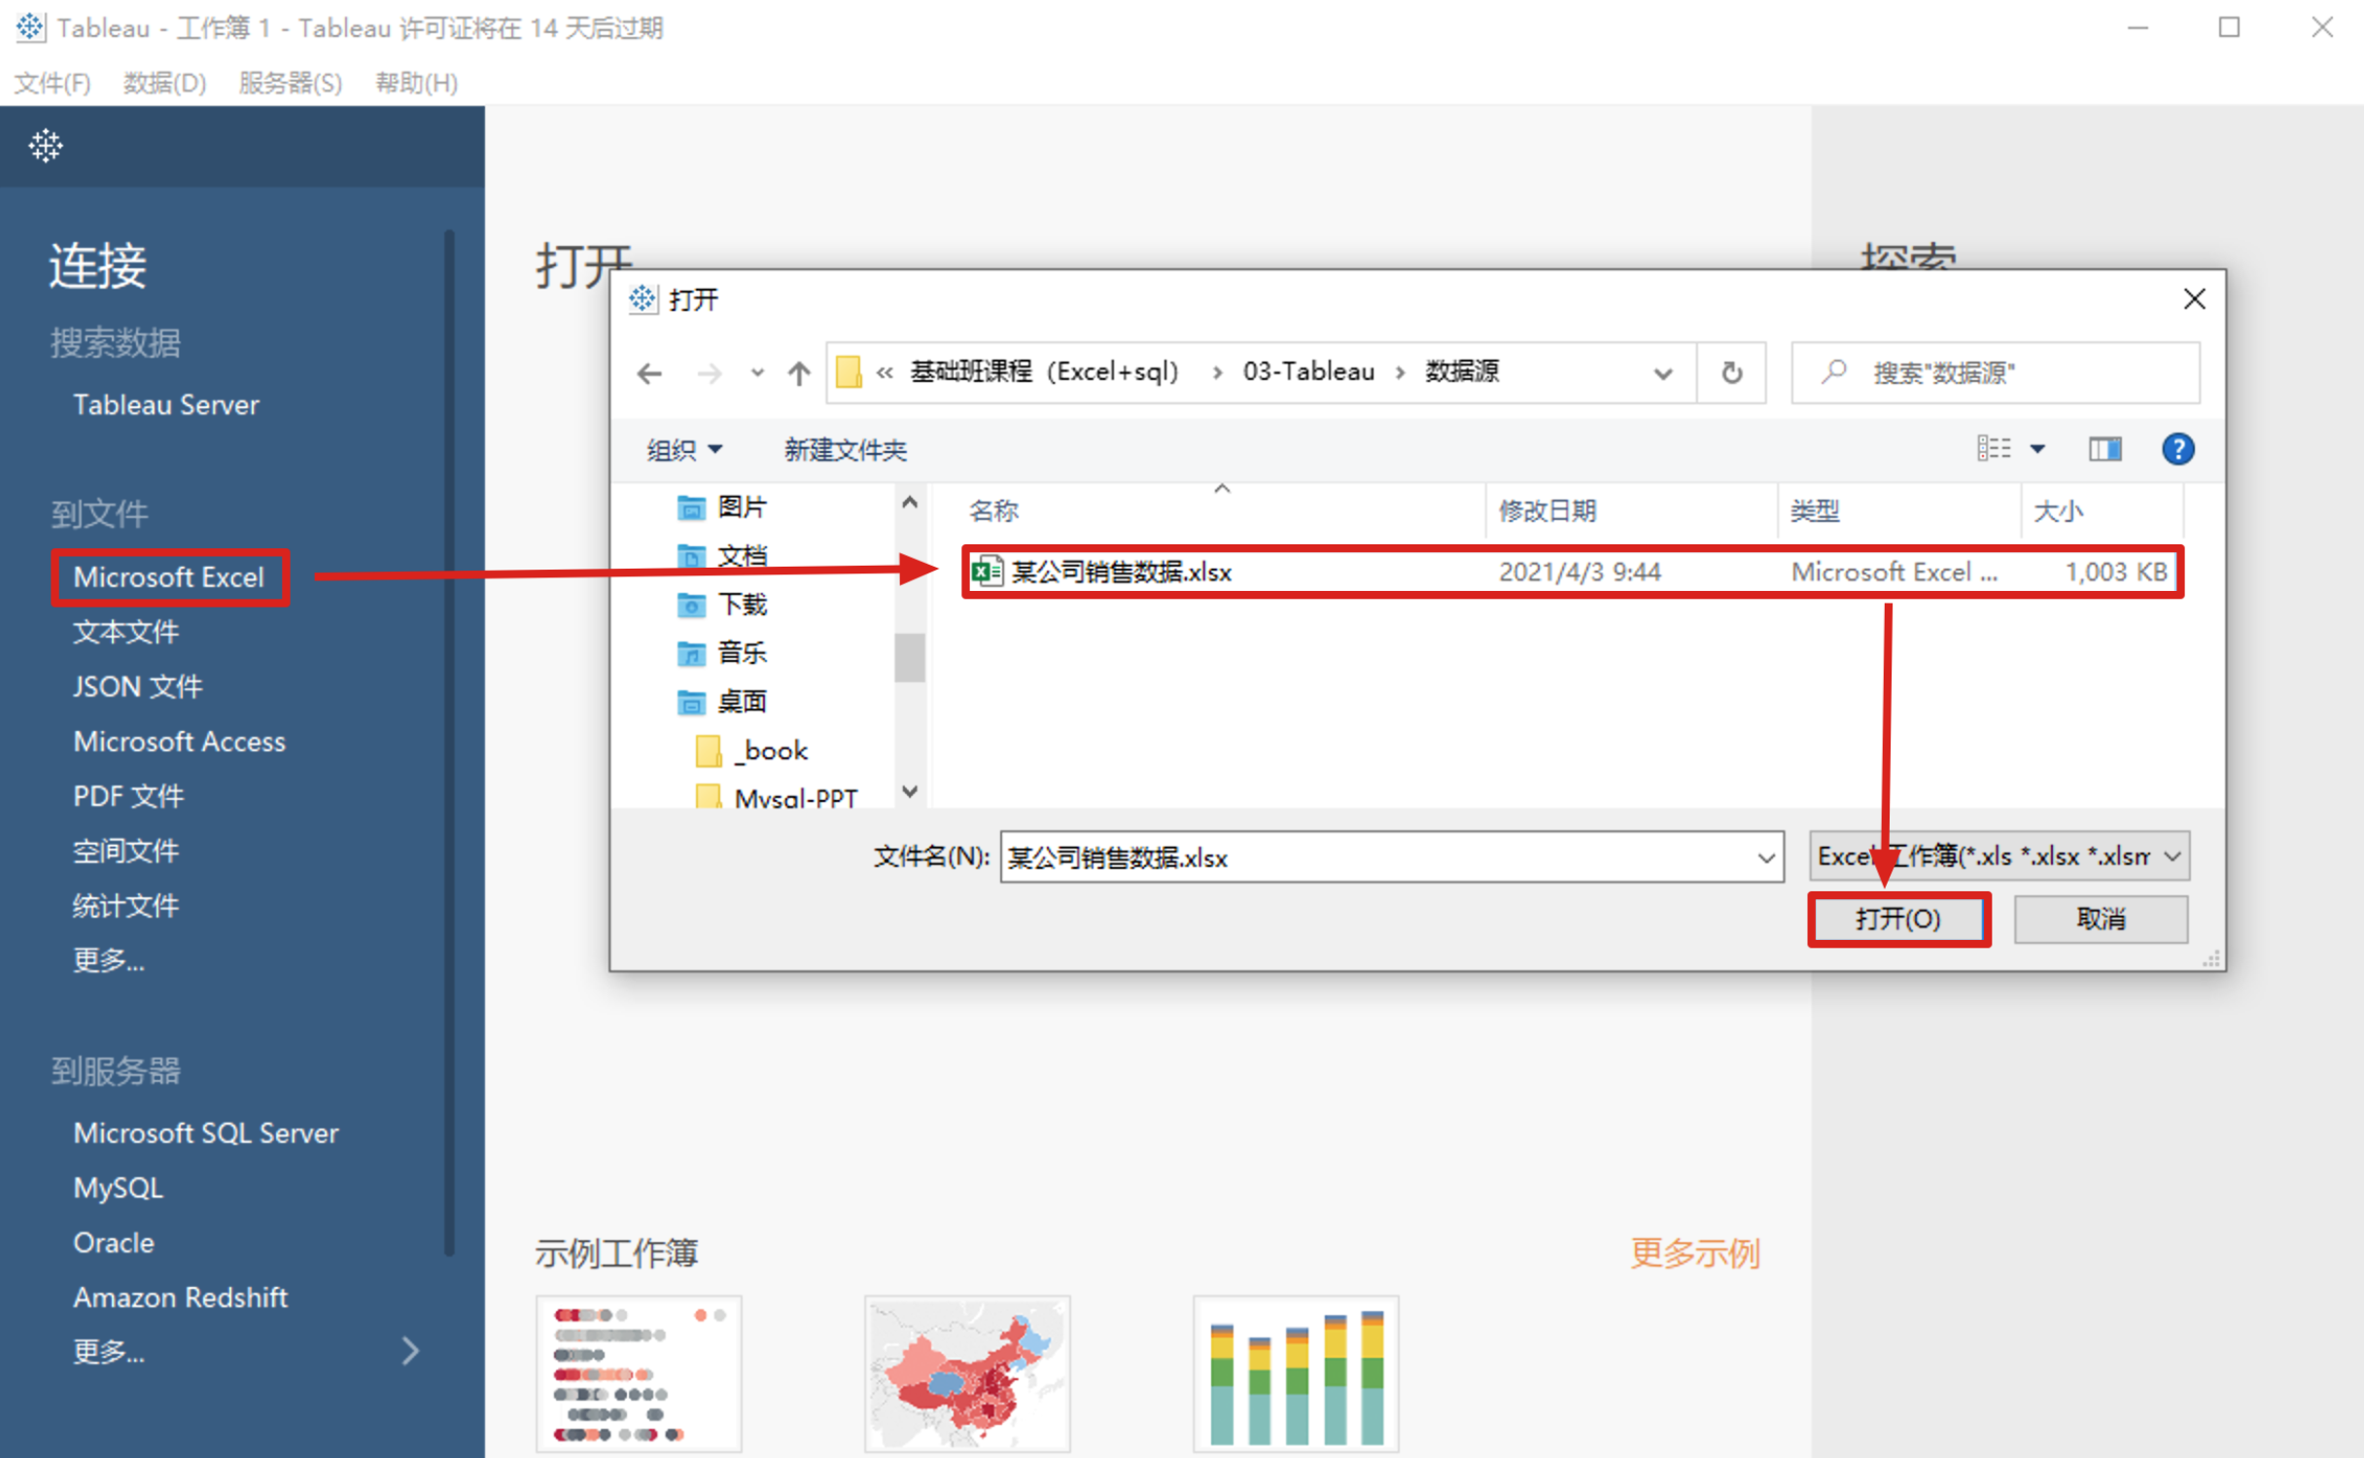
数据源连接
本地数据源连接
打开tableau，在左侧连接窗口点击”Microsoft Excel“；
在文件对话框找到准备导入的数据集，我们这里使用的数据集为”某公司销售数据.xlsx“。

Slide 20
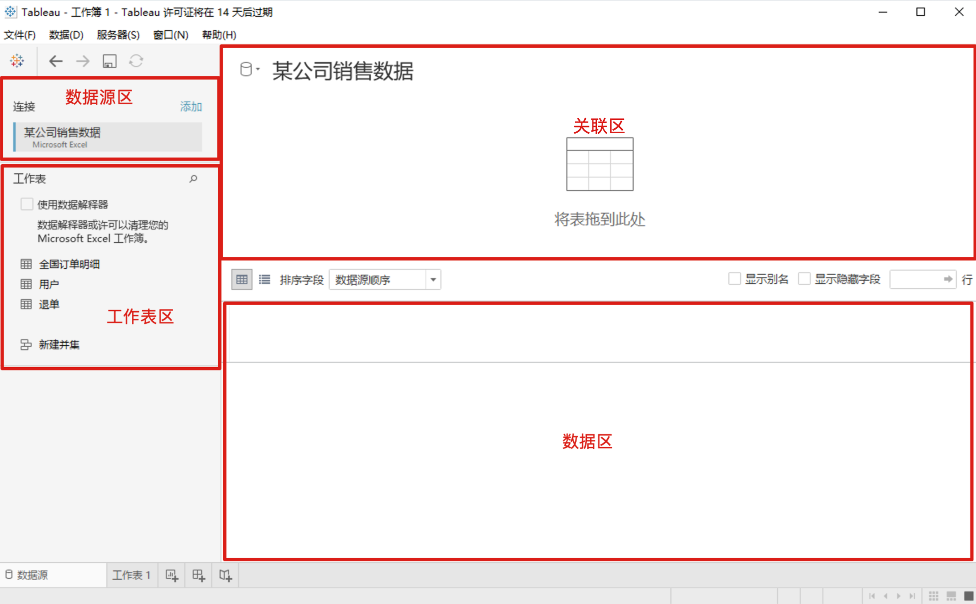
数据源连接
本地数据源连接
根据操作步骤，找到并打开需要导入的excel工作薄后，即可进入数据源管理页面。该页面分为四个功能区，分别是画布区、数据区、数据源区、工作表区，可以对导入的数据源进行各种管理操作，如连接多个数据源、确定数据源之间的连接方式、修改字段名、隐藏字段、调整字段属性等。

Slide 21
数据源连接
本地数据源连接
导入的数据源连接，可以是一个数据源，也可以是多个数据源。
对某个工作表或多个工作表彼此间关系进行联接等操作的区域，比如选择数据提取方式（实时、提取）、确定多个工作表的连接方式（如内连接、外连接）等。
对应每一个数据源的工作表，每个工作表都是一个数据表单。
对各个工作表的数据表单进行展现、操作的区域，可以查看及重命名字段名称、更换字段类型（如字符串、数字、日期）、创建计算等。

Slide 22
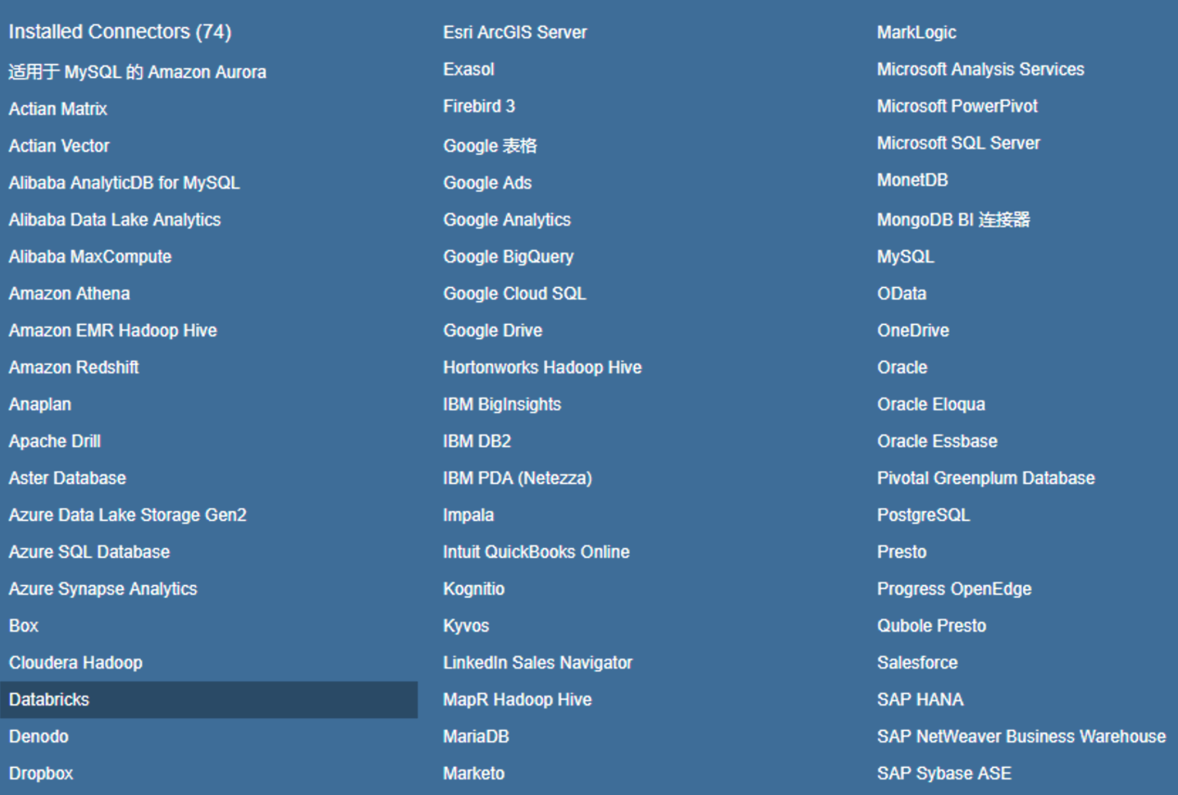
数据源连接
服务器数据源连接
tableau支持的服务器数据源包括各类数据库（如Mysql、Oracle、MongoDB）、在线数据服务（如google analtics）等，可以根据使用需要，与目标服务器数据源建立连接关系，实时或提取数据进行分析。

Slide 23
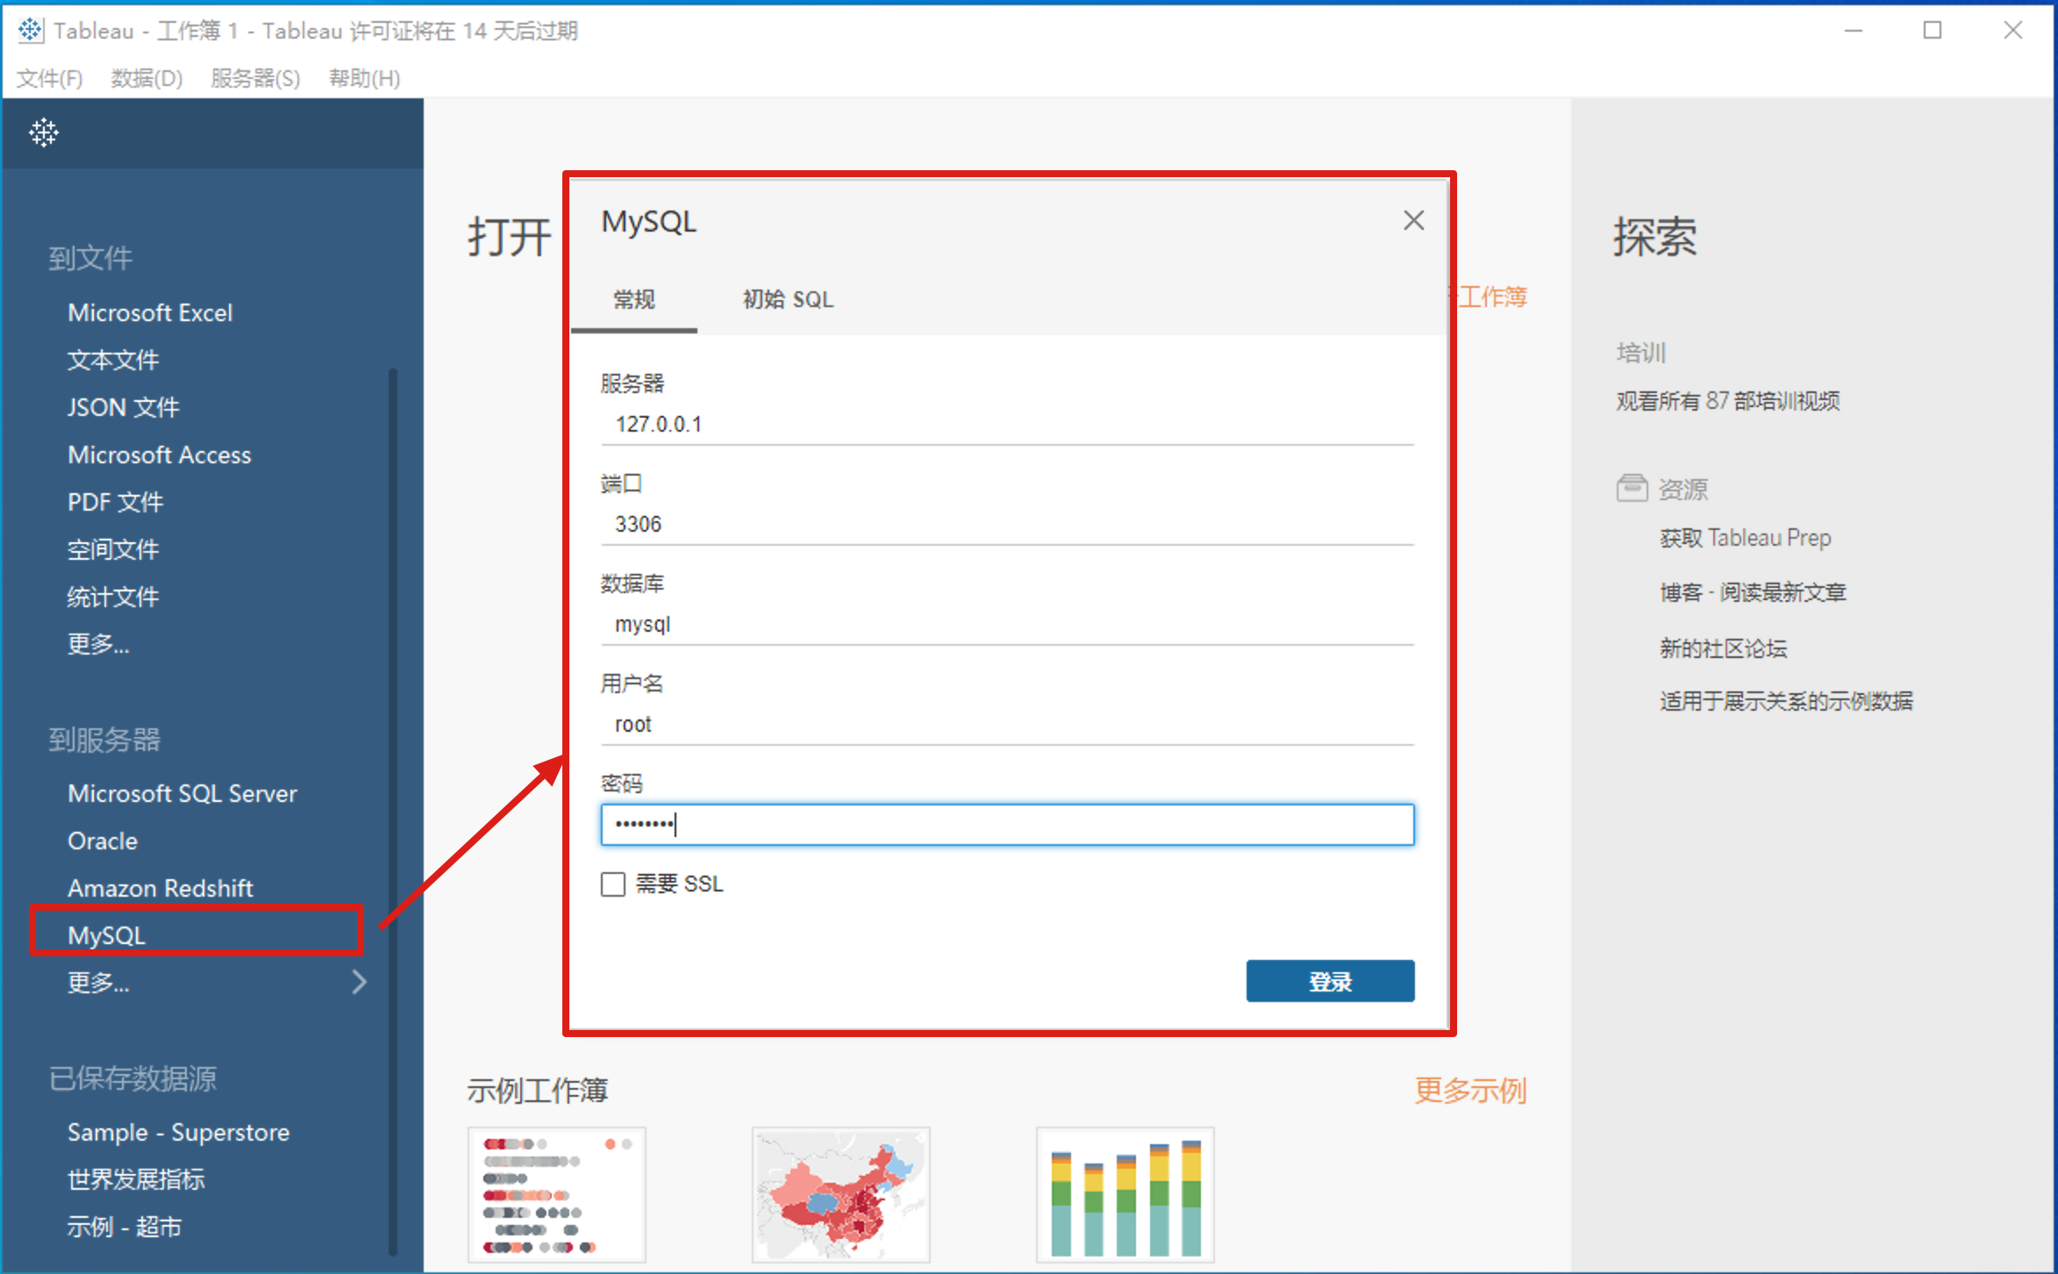
数据源连接
服务器数据源连接
打开tableau软件，点击MySQL，输入常规参数，点击登录，加载MySQL数据源。
参数如下：
服务器：127.0.0.1
端口号：3306
数据库：mysql
用户名：root
密码：chuanzhi

Slide 24
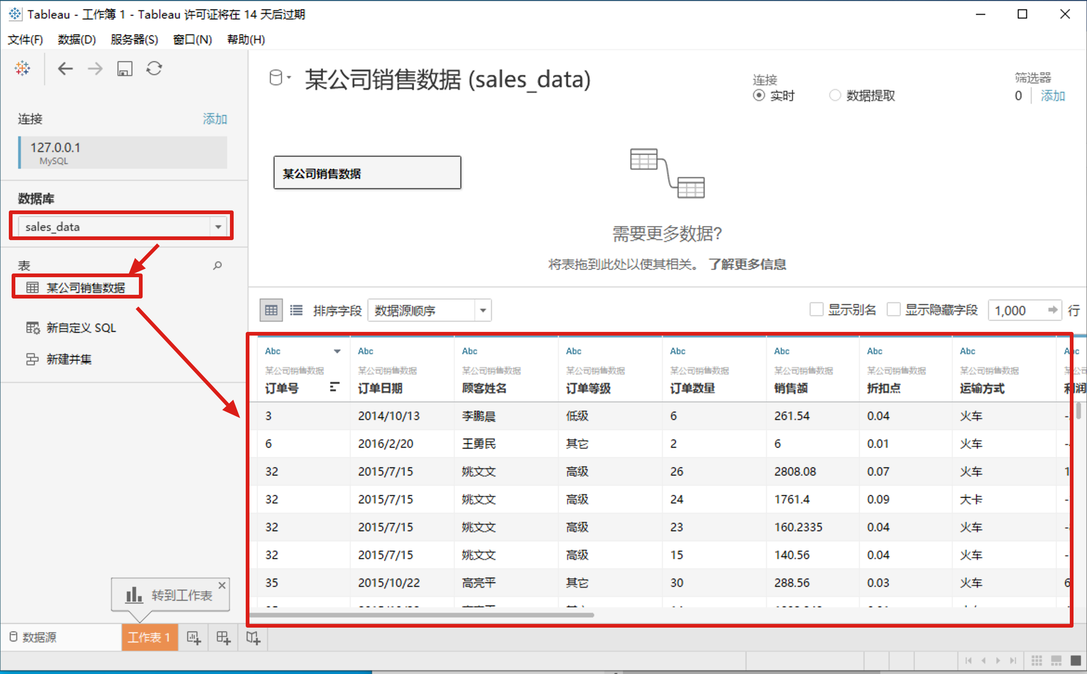
数据源连接
服务器数据源连接
选择目标数据所在的数据库和表，双击表名或将其拖拽至关联区，数据区显示数据内容后即连接成功。

Slide 25
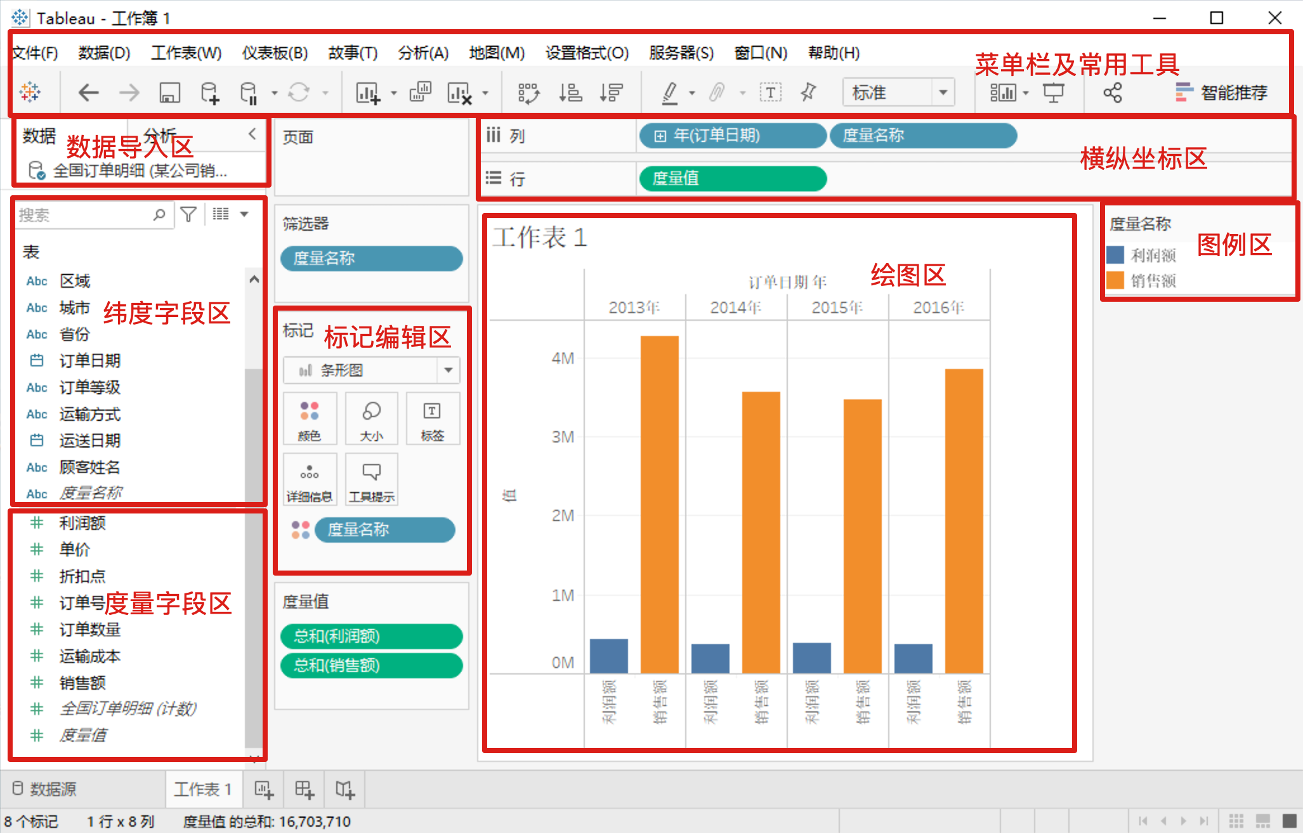
数据源连接
界面区域细分
点击工作表即可进入数据分析界面，按每个模块区域进行划分，可分解为很多部分，细分方式如下：

Slide 26
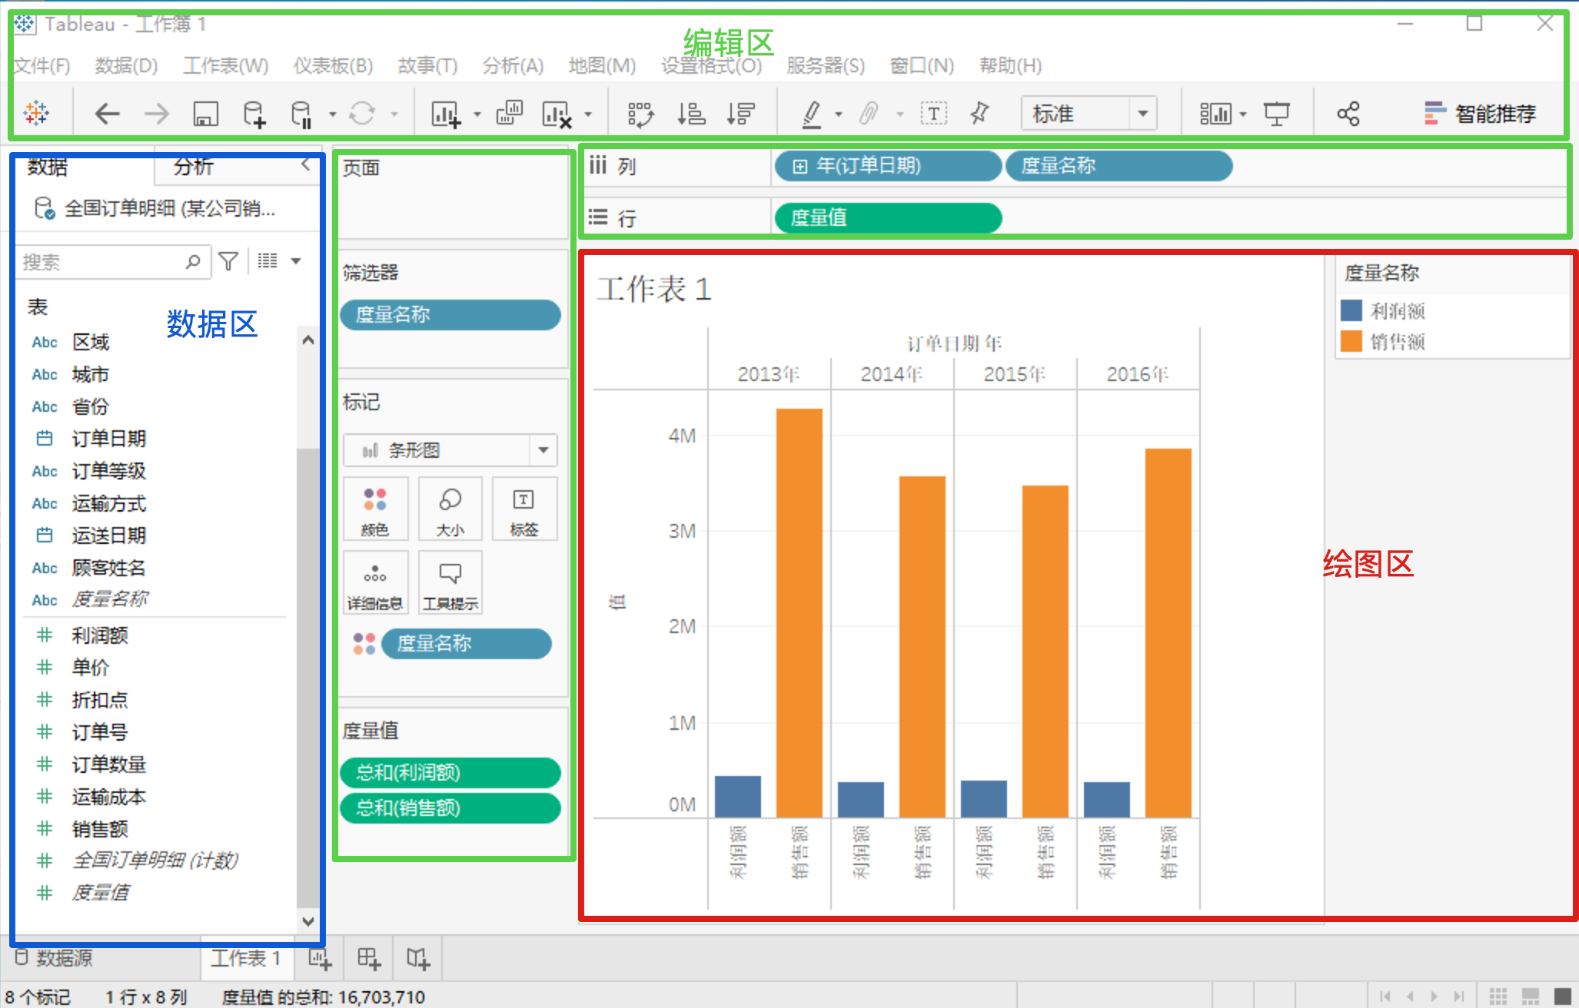
数据源连接
界面区域粗分
或者可以按照功能对界面进行粗分，将整个界面拆分为数据区（蓝色），编辑区（绿色），绘图区（红色）。

Slide 27
Tableau基本操作
02
数据源连接
Tableau开发体验
数据排序
数据分层
数据分组
数据集

Slide 28
Tableau开发体验
分析全国各省份销售情况案例
在进行分析之前我们先确定以下几点：
数据源：服务器数据源（sales_data数据库中的order information表）
需求：分析各省份销售情况，从销售额和利润额两个角度考虑
图表类型：条形图
维度：省份
度量：销售额，利润额

Slide 29
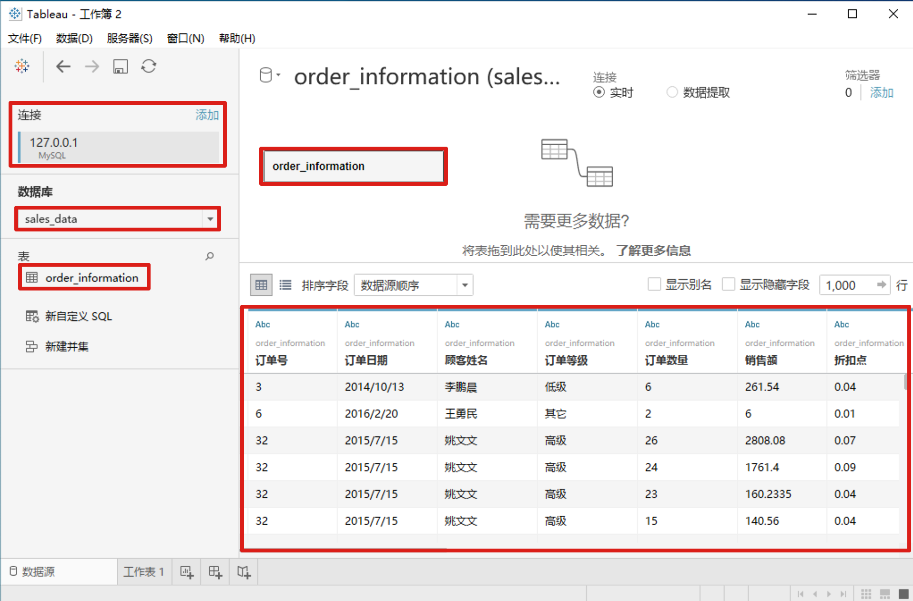
Tableau开发体验
分析全国各省份销售情况案例
1、我们先来连接数据库，使用sales_data库中的order_information表，并将其拖拽至关联区

Slide 30
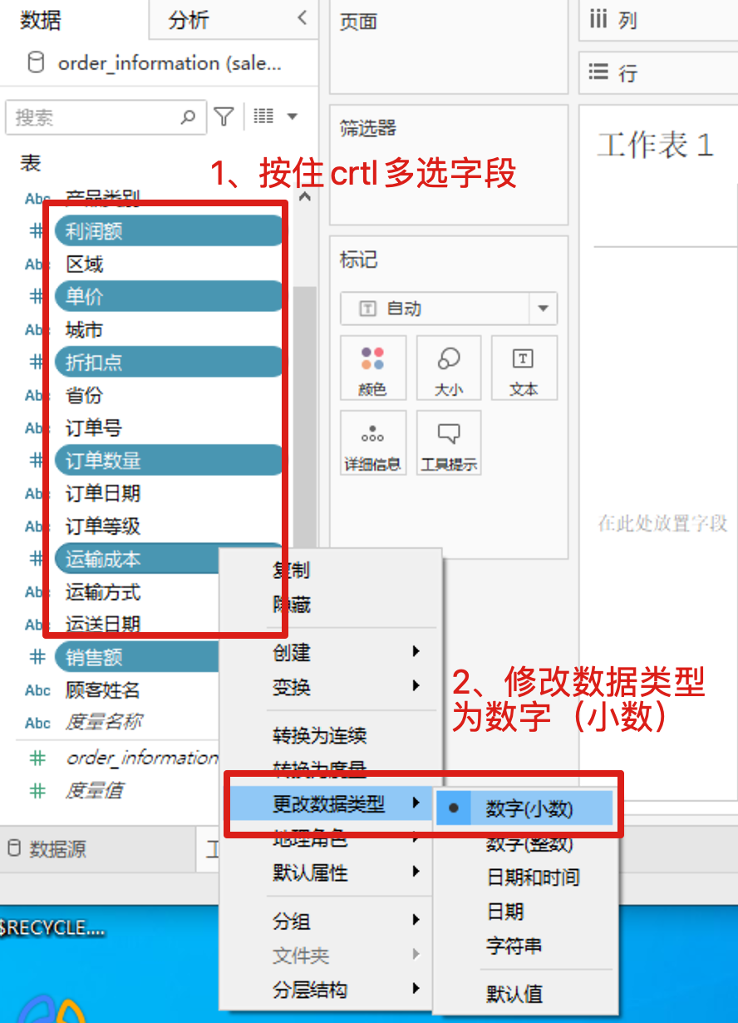
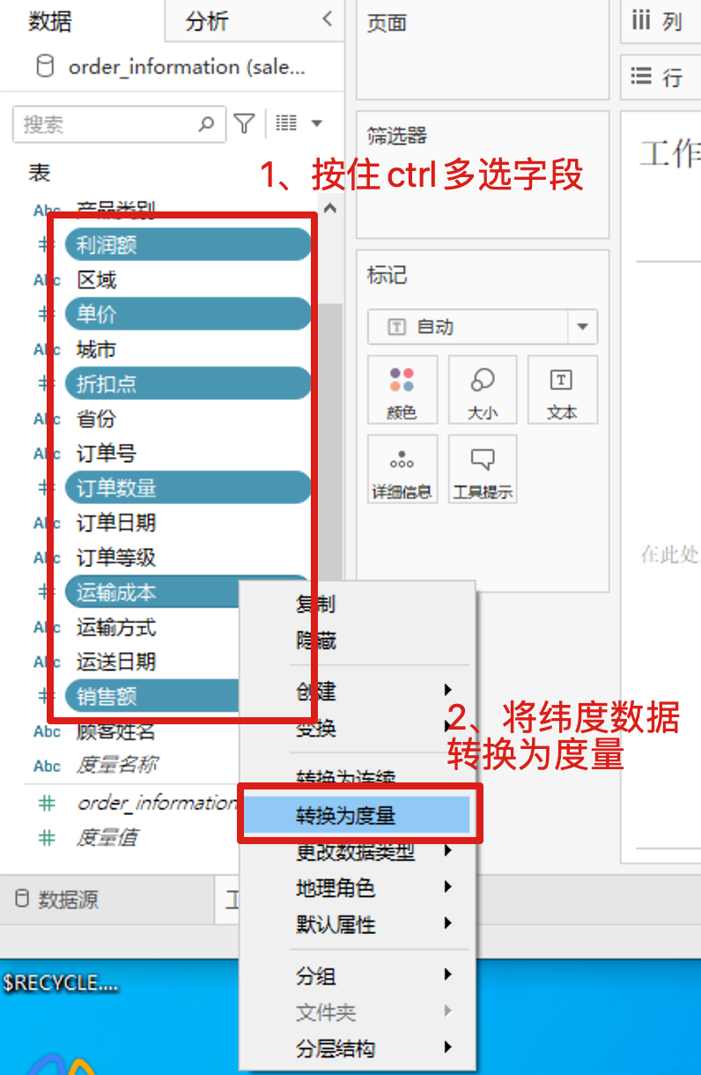
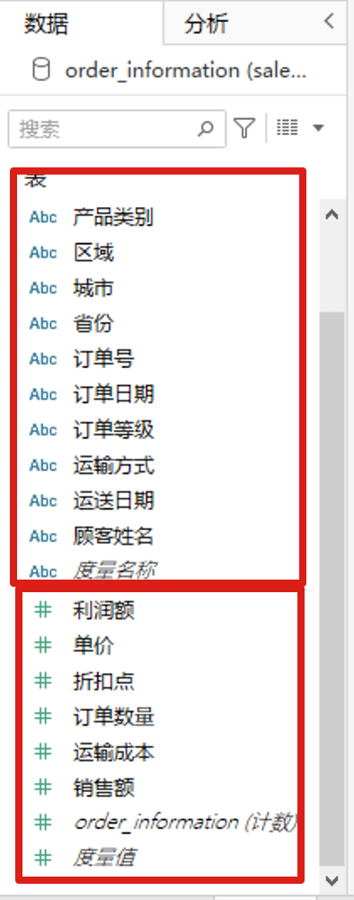
Tableau开发体验
分析全国各省份销售情况案例
2、点击“工作表1”进入工作表，开始绘制图表，并对字段类型进行处理：
（1）将利润额、单价、折扣点、运输成本、销售额转换为数字（小数）类型。
（2）将利润额、单价、折扣点。订单数量、运输成本、销售额等字段转换为度量。

Slide 31
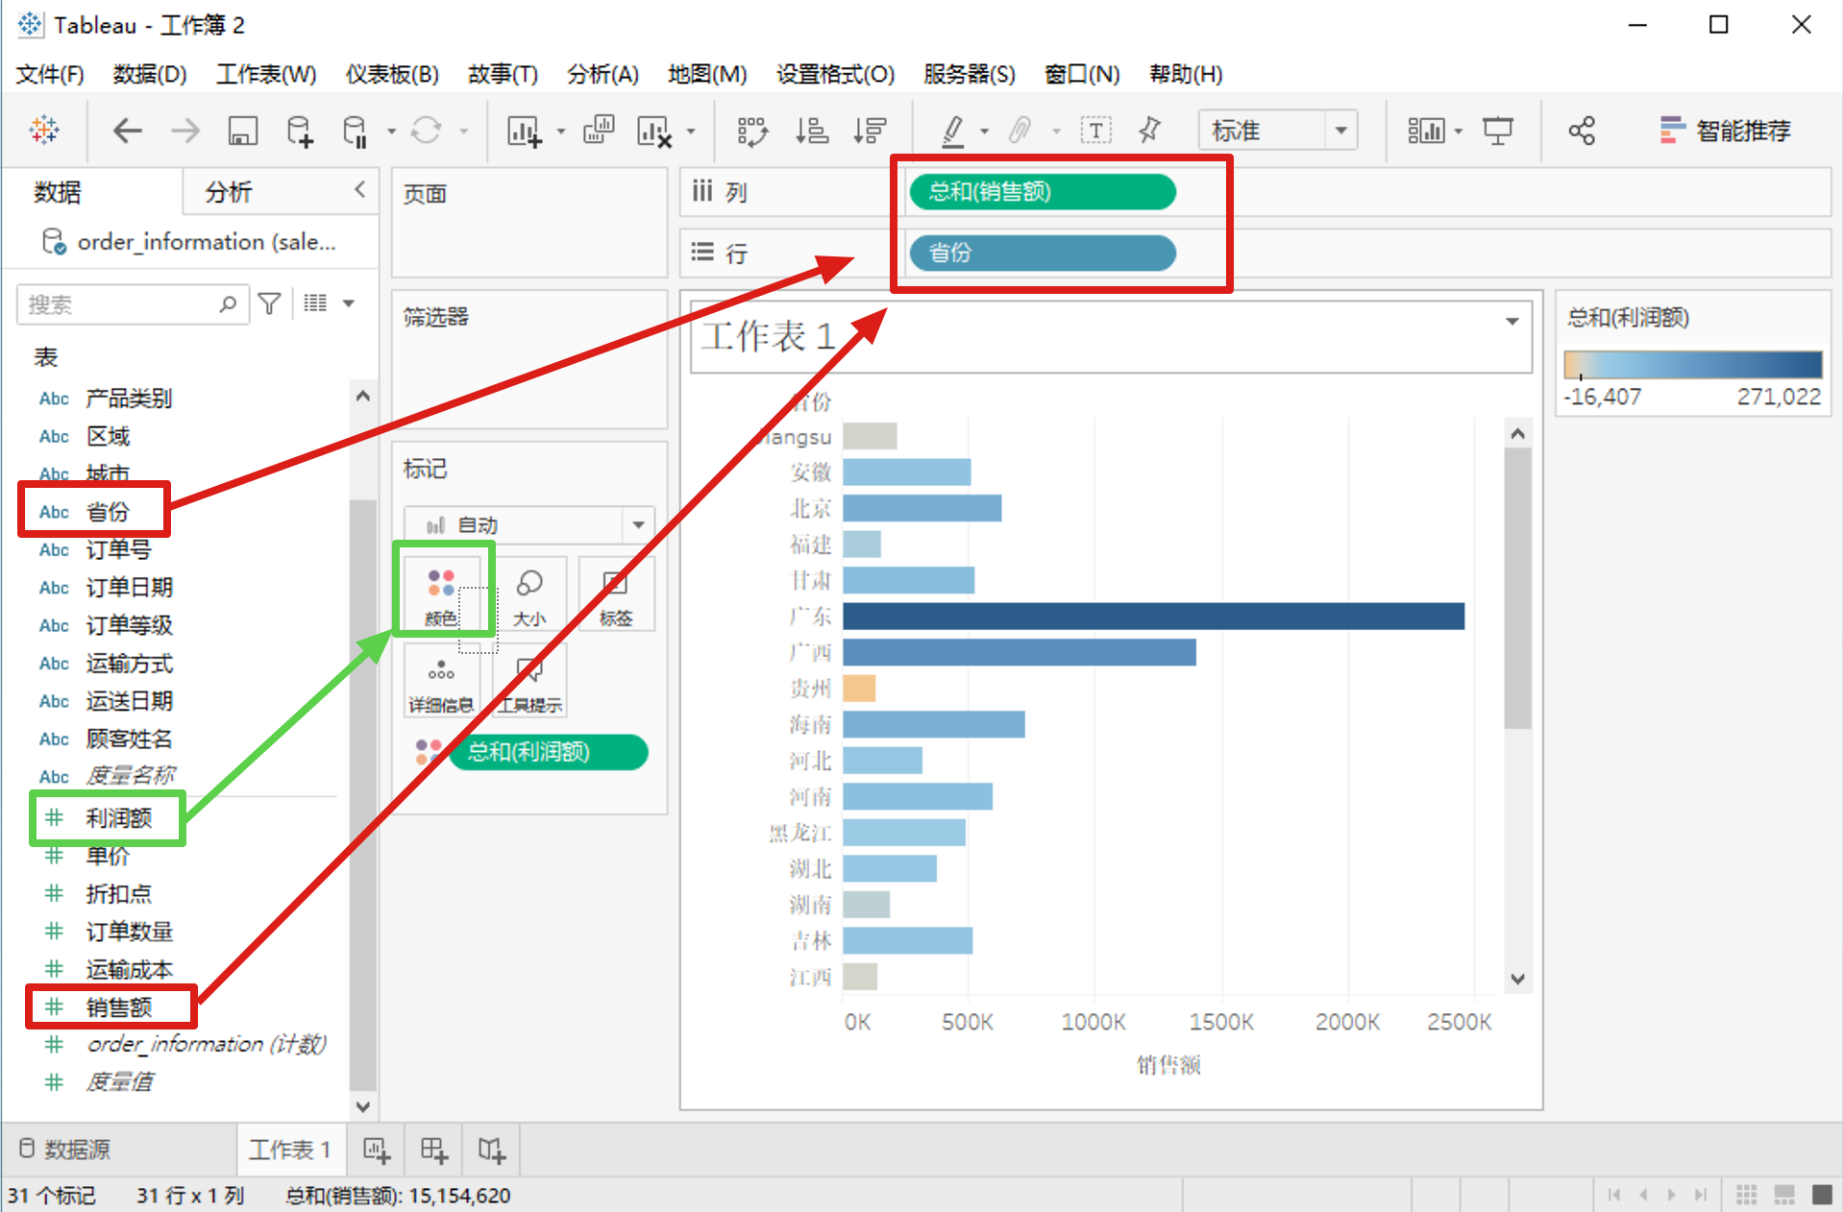
Tableau开发体验
分析全国各省份销售情况案例
3、将省份字段拖拽至行信息，将销售额字段拖拽至列信息，将销售额信息拖拽至标记模块中的颜色按钮处。

Slide 32
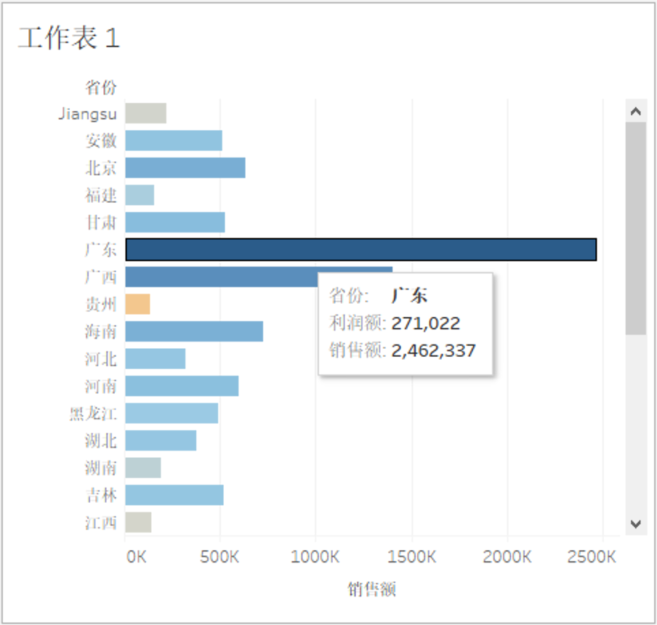
Tableau开发体验
分析全国各省份销售情况案例
4、通过工作表中的条形图即可对各省销售情况进行分析：
（1）通过条形图长度可以对比各省份销售额情况。
（2）通过条形图颜色，可以对比各省份利润额情况。
（3）鼠标滑动到条形图上，可以显示各省份详细信息。

Slide 33
Tableau基本操作
02
数据源连接
Tableau开发体验
数据排序
数据分层
数据分组
数据集

Slide 34
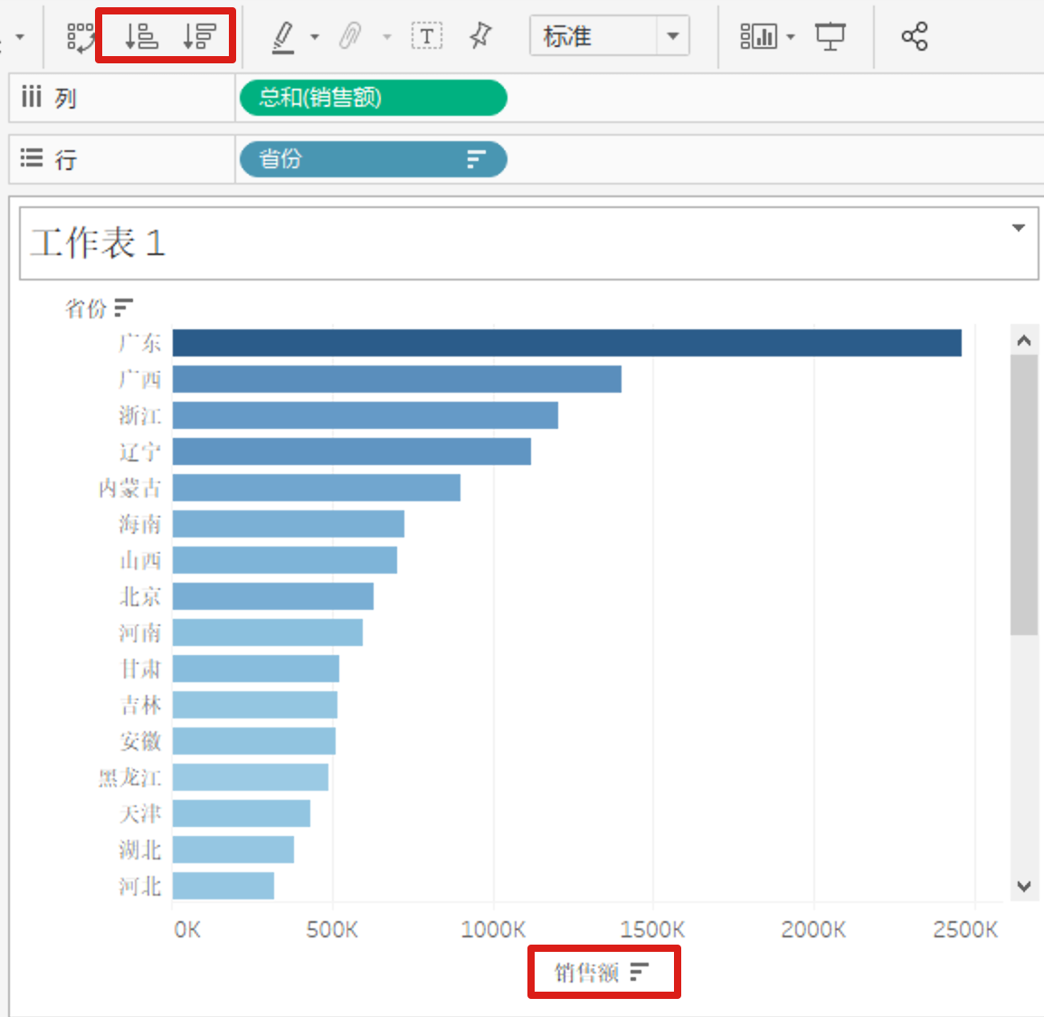
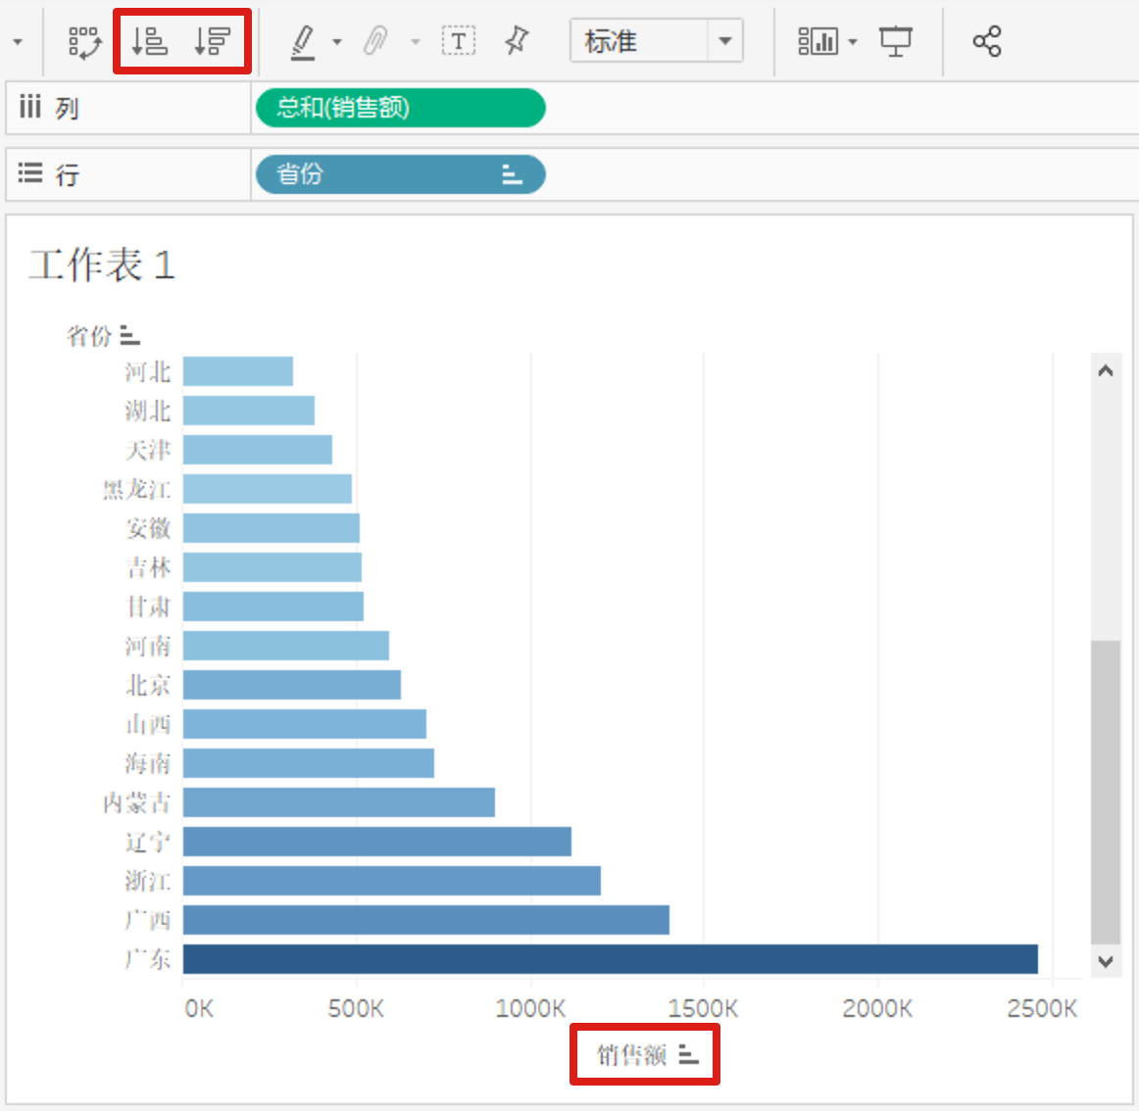
数据整理
数据排序
默认排序——直接点击工具栏中的升序，或者降序
降序
升序

Slide 35
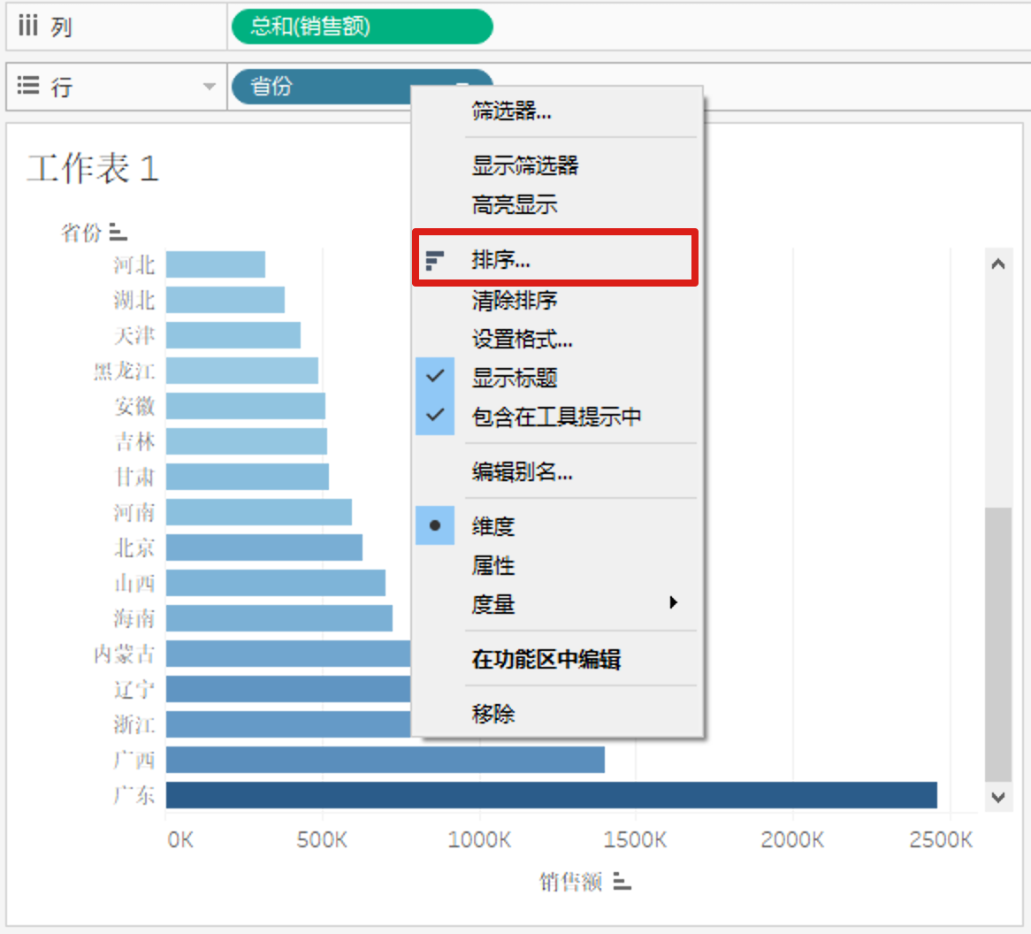
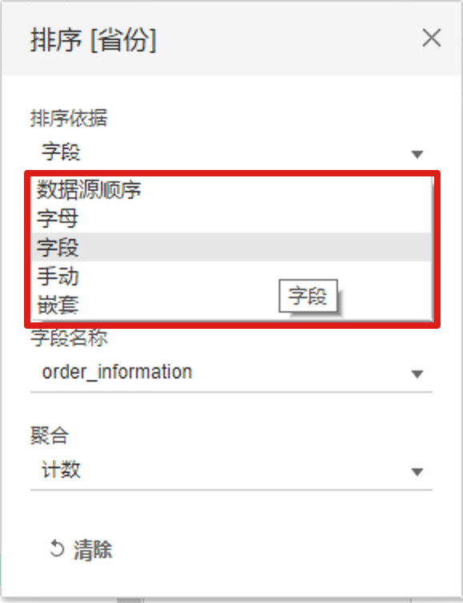
数据整理
数据排序
自定义排序——在“省份”上右键排序可以自定义选择排序依据（数据源顺序、字母、字段、手动、嵌套）

Slide 36
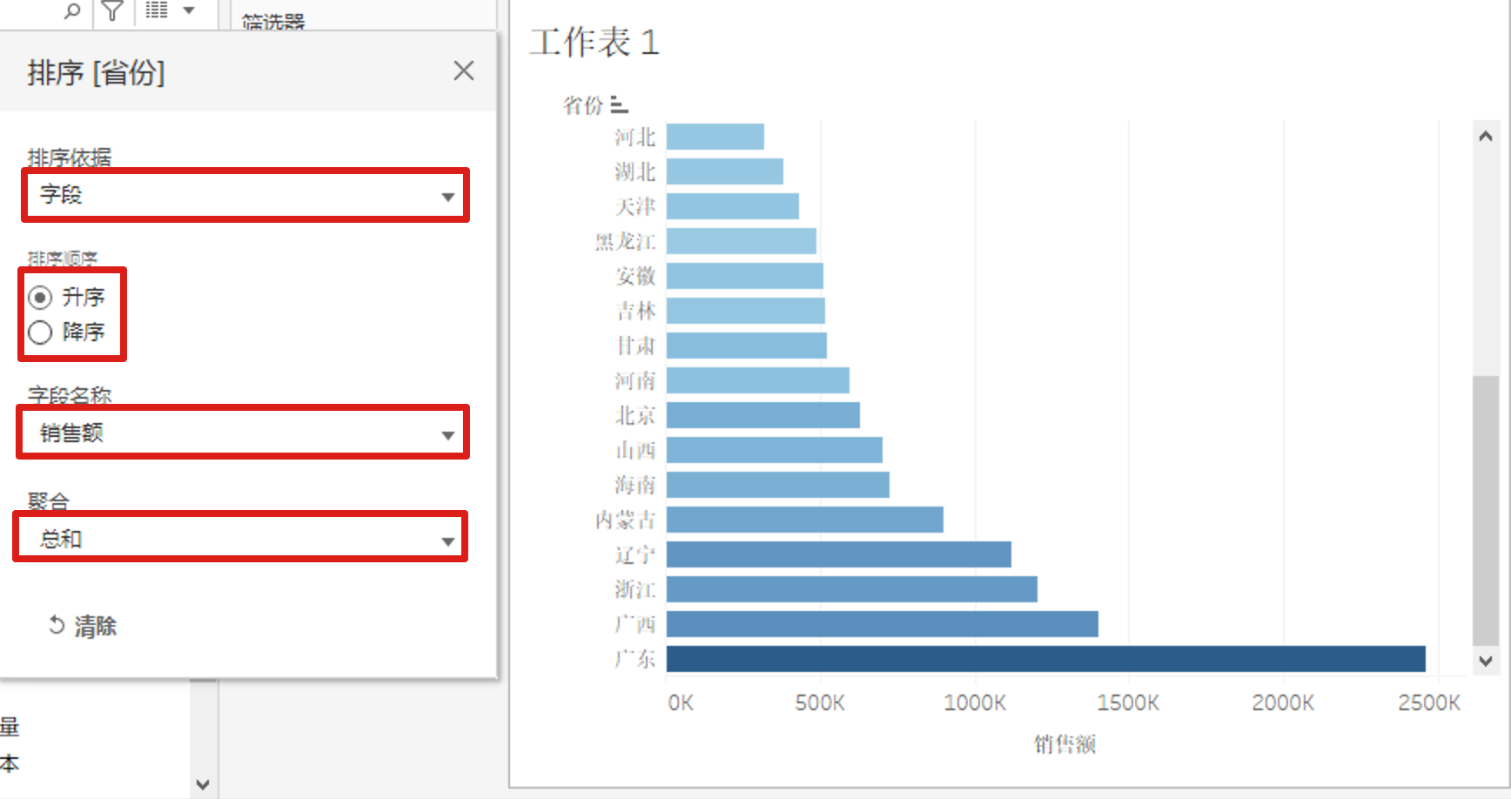
数据整理
数据排序
自定义排序——在“省份”上右键排序可以自定义选择排序依据（数据源顺序、字母、字段、手动、嵌套）
这里着重讲解一下依据字段排序，我们可以选择根据哪一个字段，哪一种聚合方式进行排序。
如图所示，排序规则为：按照各省份的销售额总合进行升序排列。

Slide 37
Tableau基本操作
02
数据源连接
Tableau开发体验
数据排序
数据分层
数据分组
数据集

Slide 38
数据整理
数据分层
数据分层，顾名思义，就是数据分了层级。
举例说明
我们有四个数据字段：年份，季度，月份，日期。
我们使用功能数据分层后，他们将会简历一个时间分层结构。内部结构为年份--季度--月份--日期。
如果这么说大家还不理解，可以暂时理解为，我们将多个字段，融合成了一个可折叠的字段。
这节课，我们将会创建一个简单的分组结构：区域--省份--城市

Slide 39
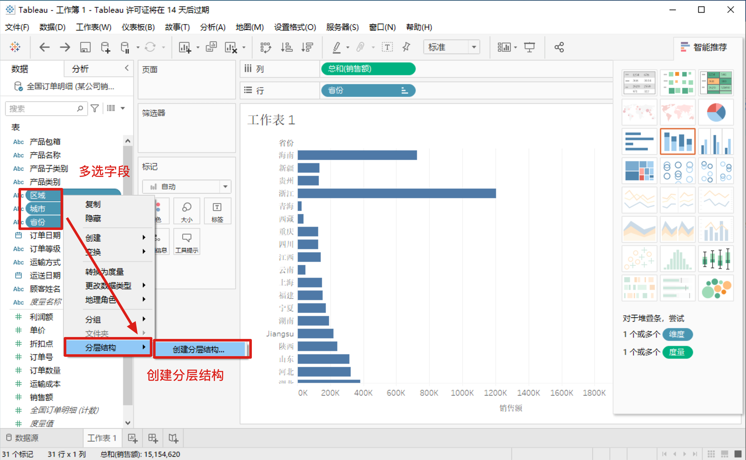
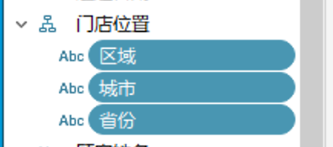
数据整理
数据分层——方法1
按住ctrl键，同时选中“区域”，“省份”，“城市”三个字段，右键唤出下拉菜单。选择分层结构->创建层层结构。
给分层结构命名后，点击确定，完成分层机构创建
分层机构创建完成后，将出现一个可折叠字段。

Slide 40
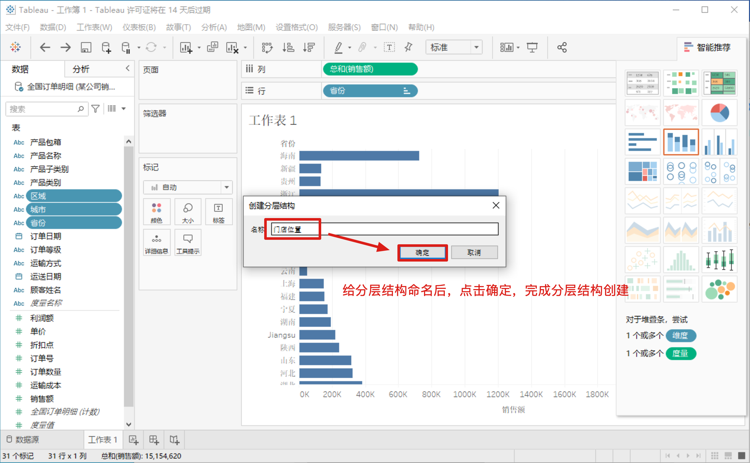
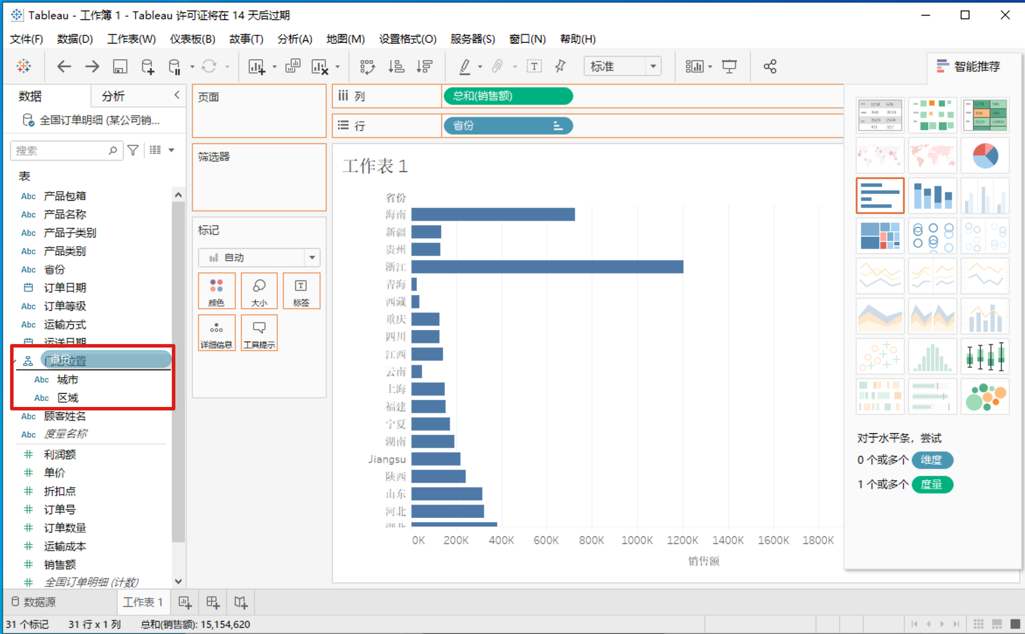
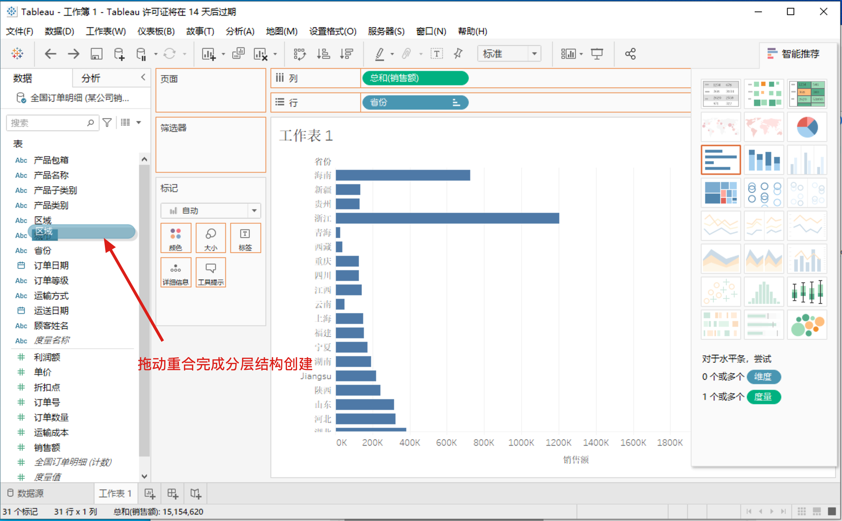
数据整理
数据分层——方法2
直接拖拽“区域”到“城市”上，创建“分层结构”，命名为“门店位置”。
再将省份字段，拖拽到门店位置分层结构下。
完成效果与方法一相同。

Slide 41
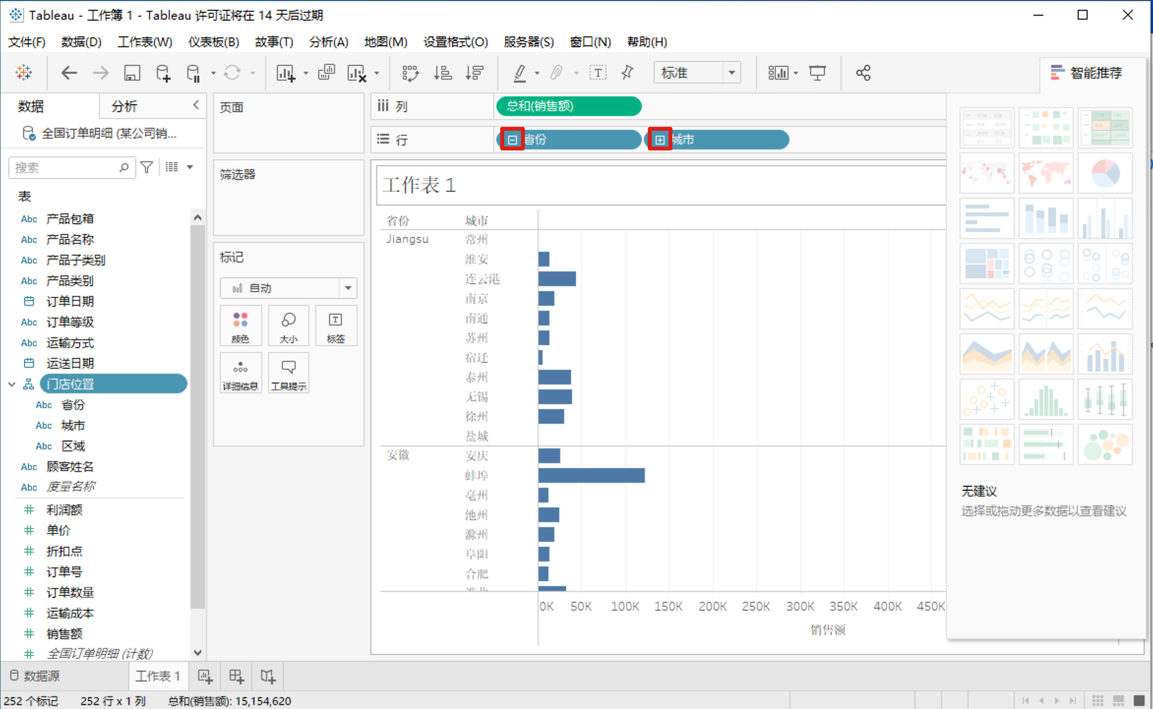
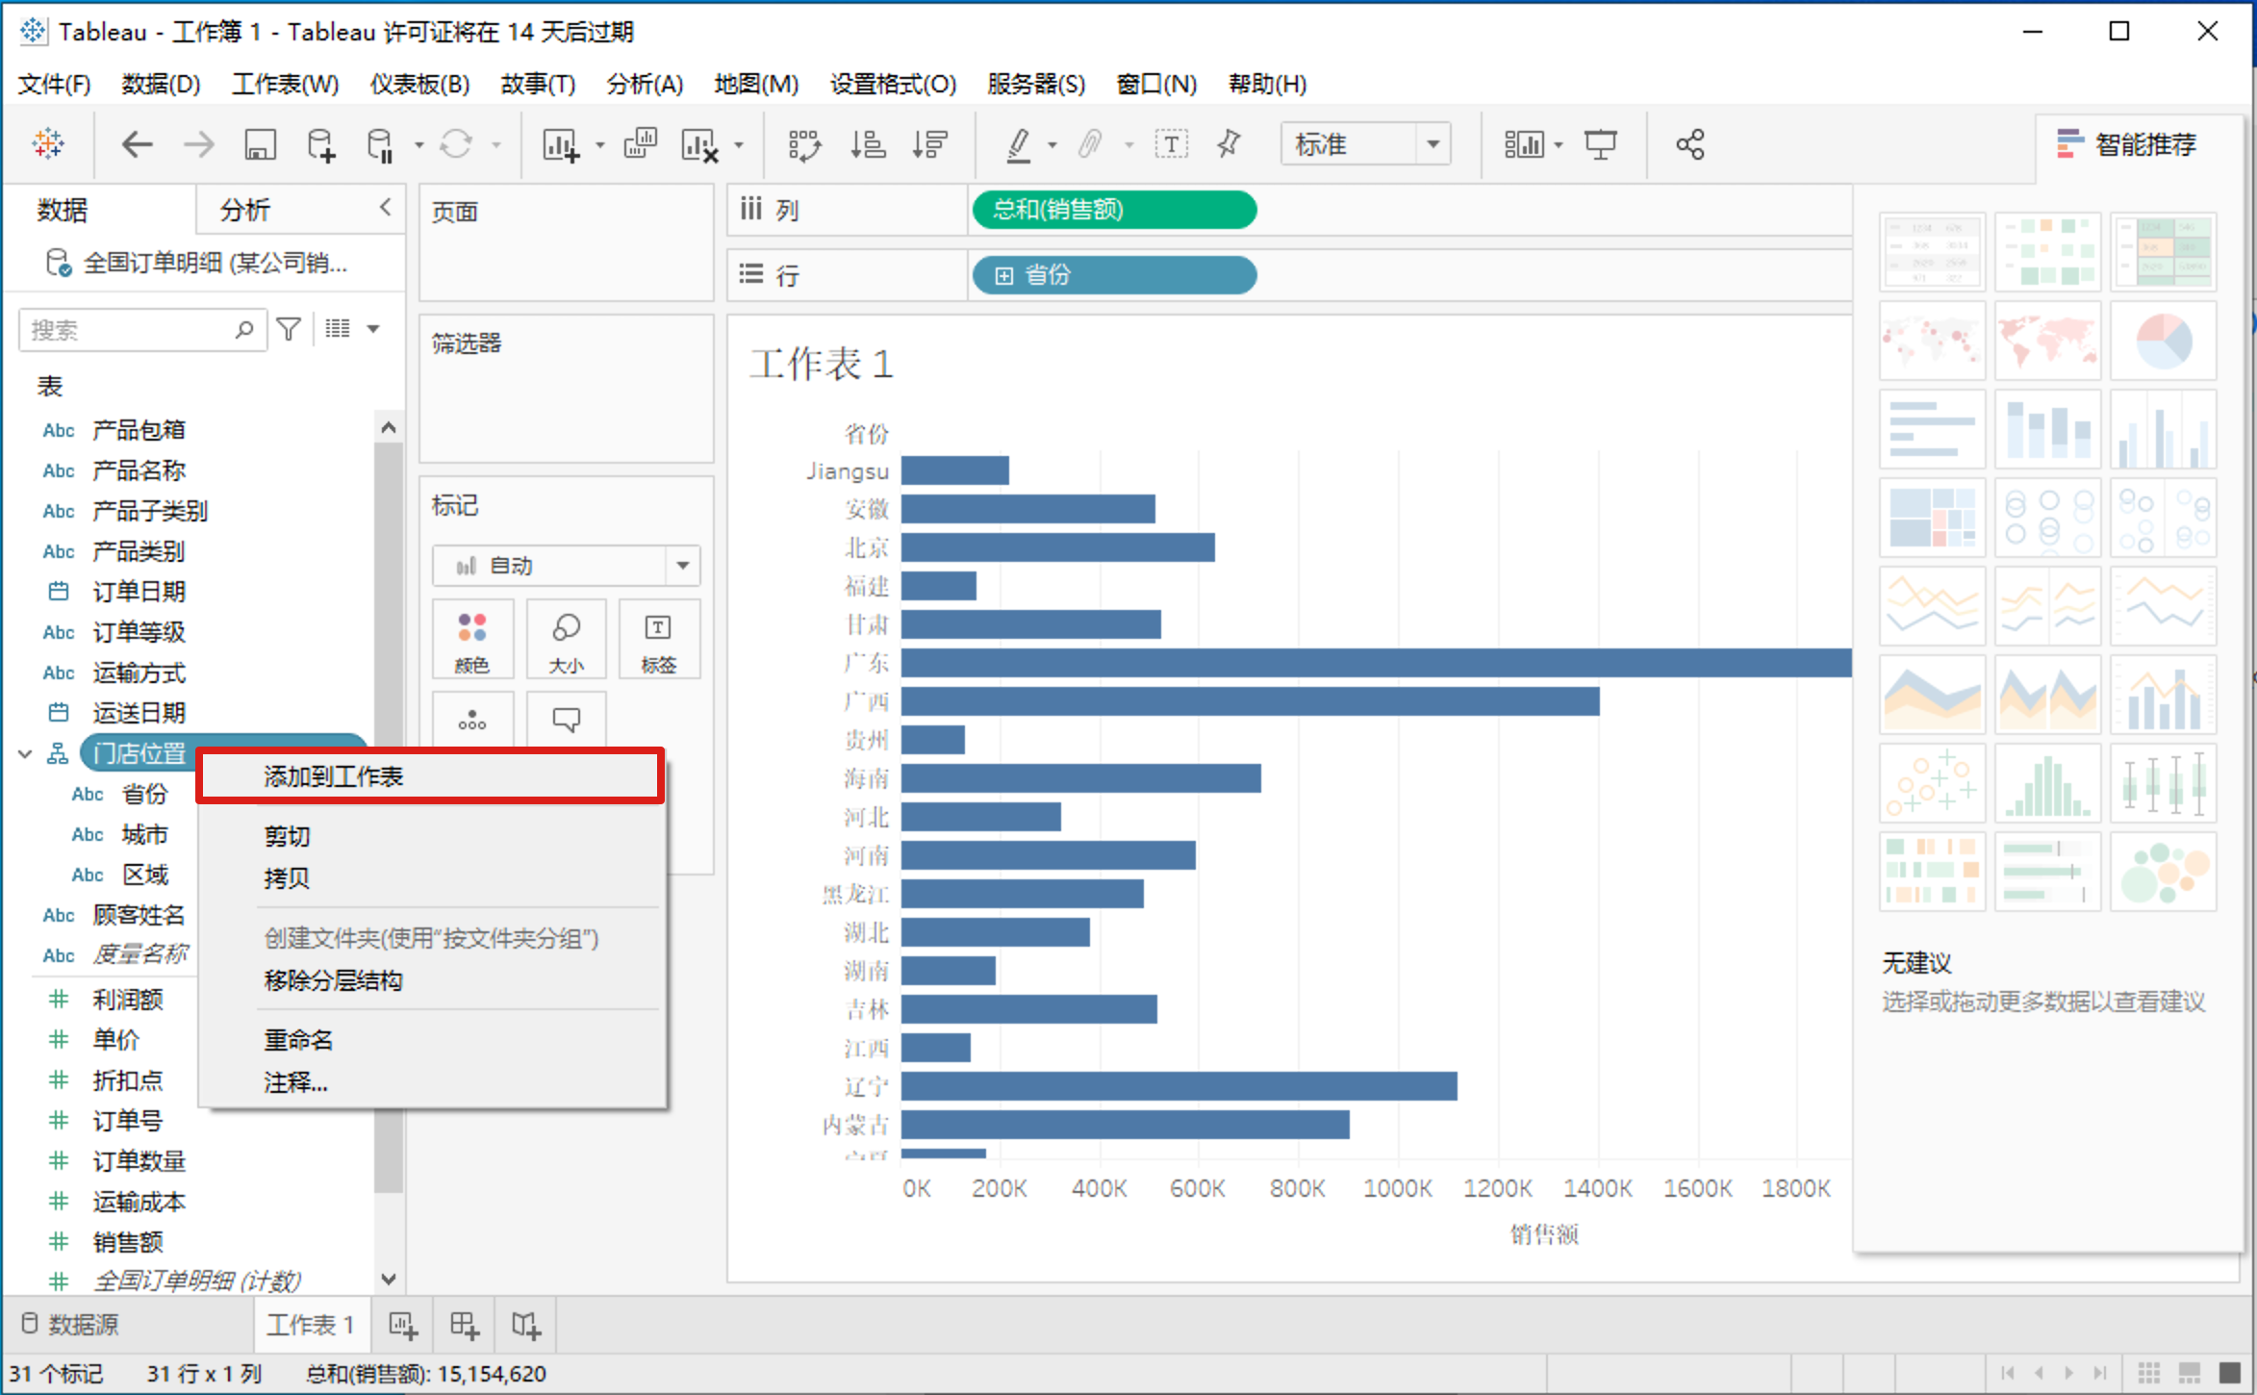
数据整理
数据分层应用
在门店位置分层结构上右键，点击添加到工作表，则在行中出现了省份字段。
与之前不同的是，“省份”前出现了一个小加号“+”，点击加号则会出现“城市”字段，同时，“省份”字段前的加号“+”变为减号“-”。

Slide 42
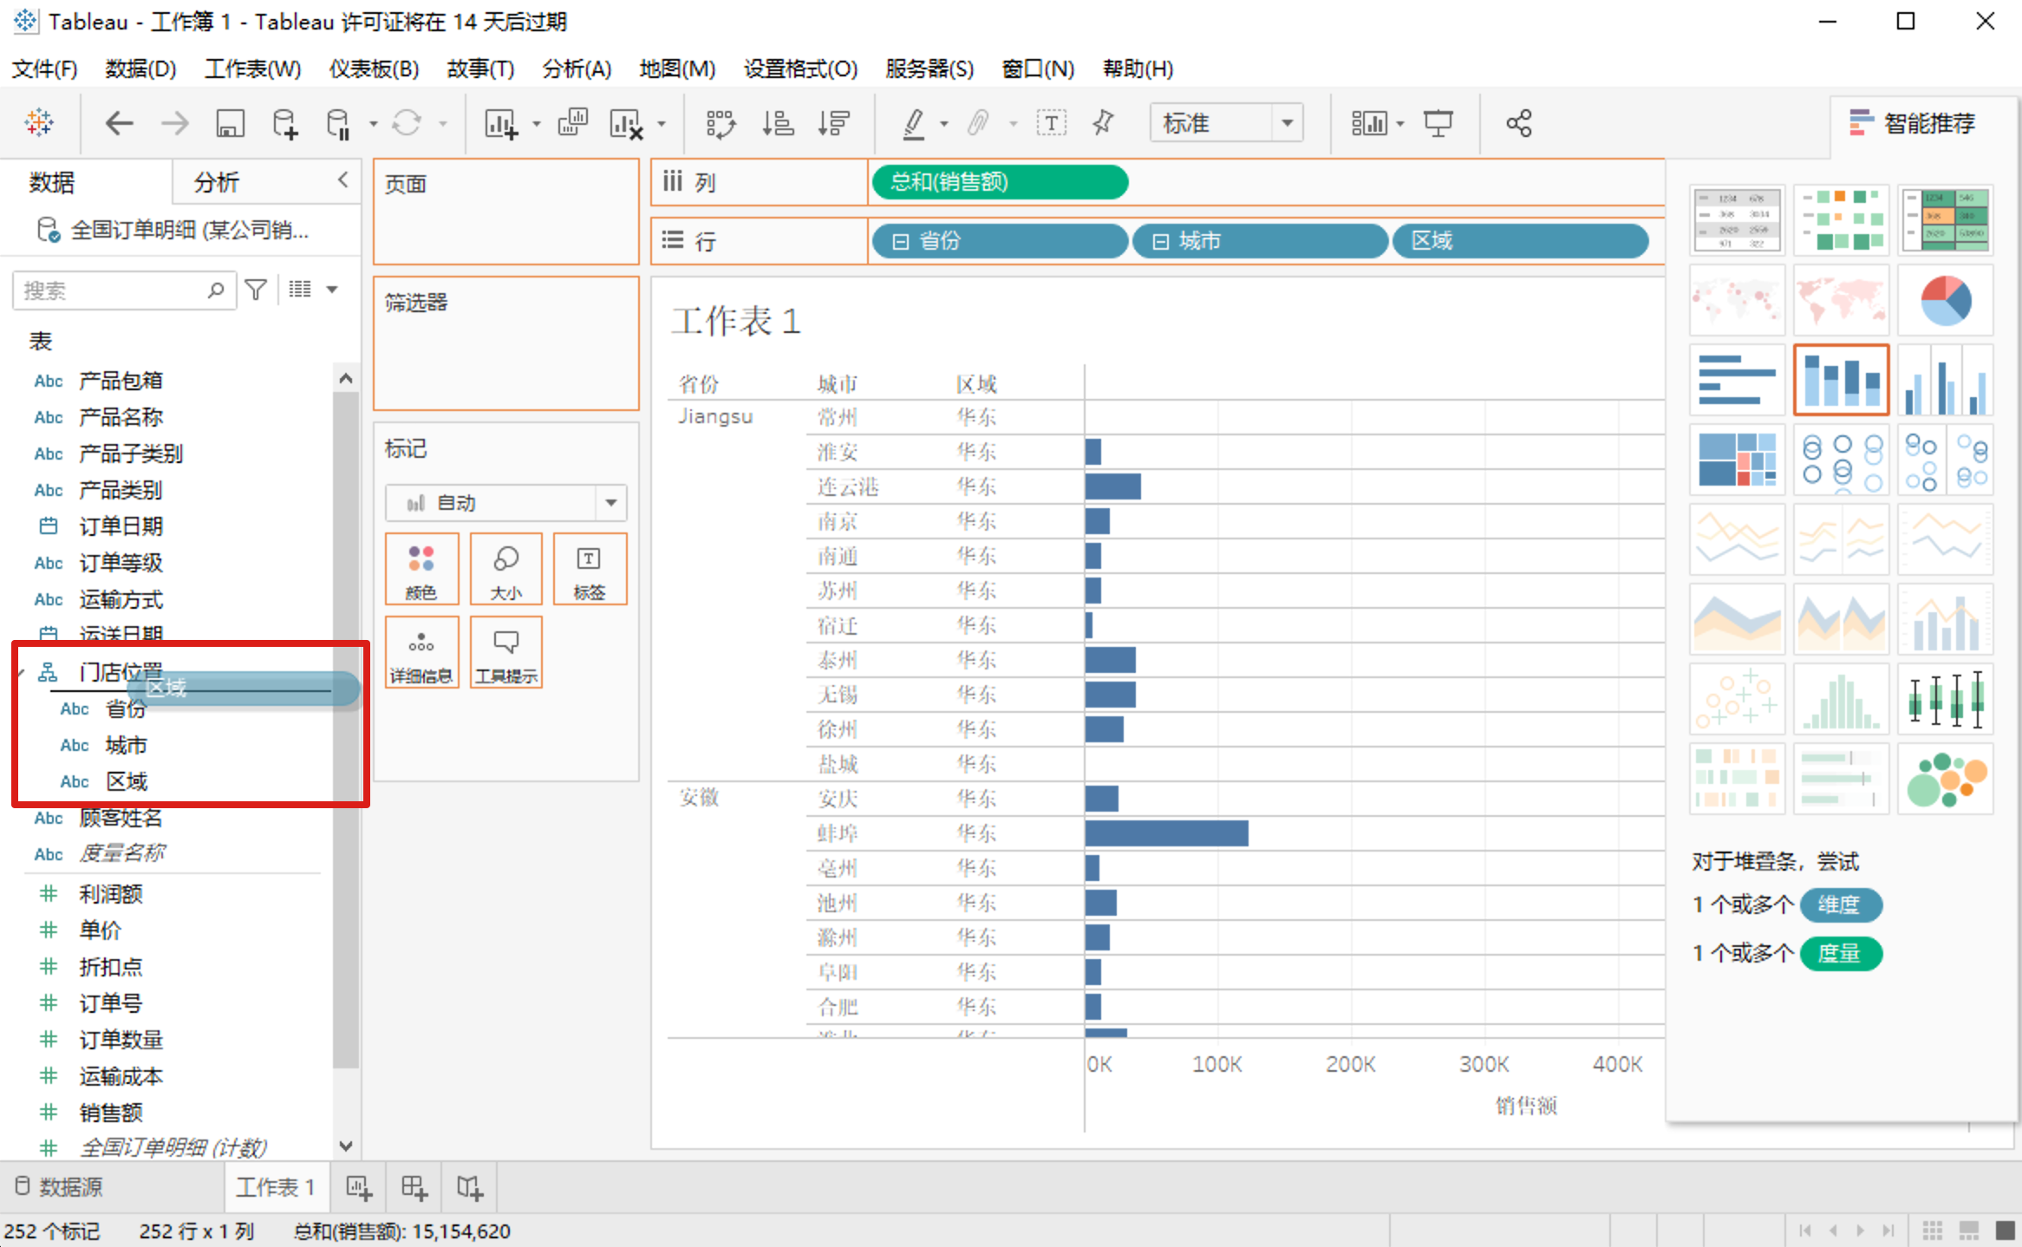
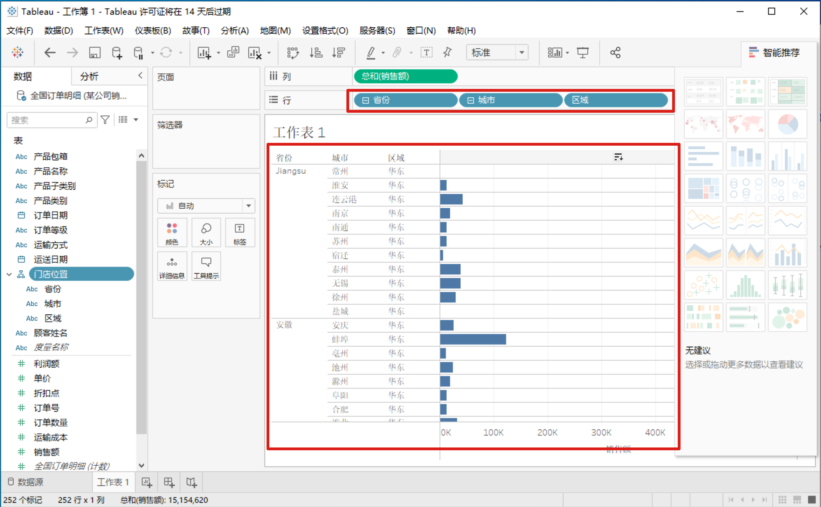
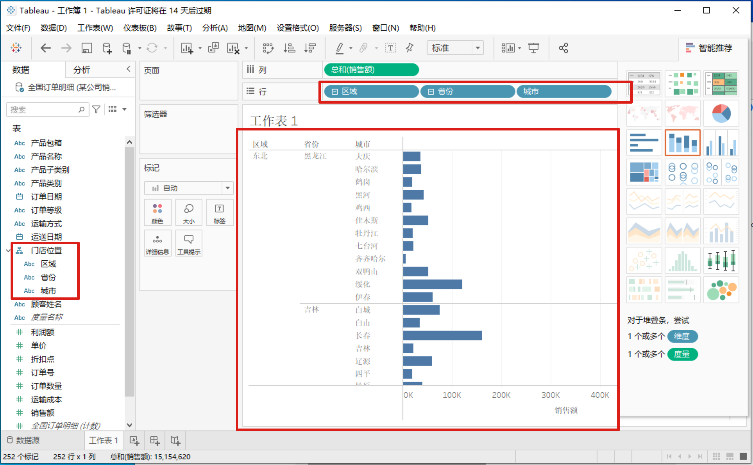
数据整理
数据分层应用
点击“城市”字段前的加号，则会出现“区域”字段，同时该工作表中行列字段也会发生变化。但此时，我们发现有一个逻辑错误：区域>省份>城市，但在我们的分层结构中，城市层级高于区域。
为了解决逻辑错误的方式非常简单，只需将门店位置分层结构中的字段按顺序叠放即可，在本案例中，叠放顺序为：区域、省份、城市。
叠放顺序调整完成后，逻辑错误解决，调整后效果如图。

Slide 43
Tableau基本操作
02
数据源连接
Tableau开发体验
数据排序
数据分层
数据分组
数据集

Slide 44
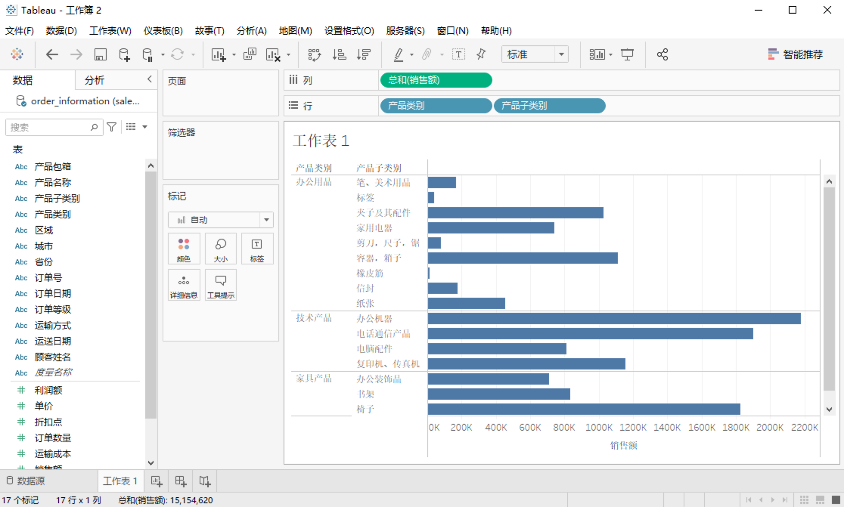
数据整理
数据分组
需求：销售额小的商品归为“小件”组
构造数据：将数据标签拖拽至行列栏内：将销售额拖拽至列，将产品类别，产品子类别拖拽至行。

Slide 45
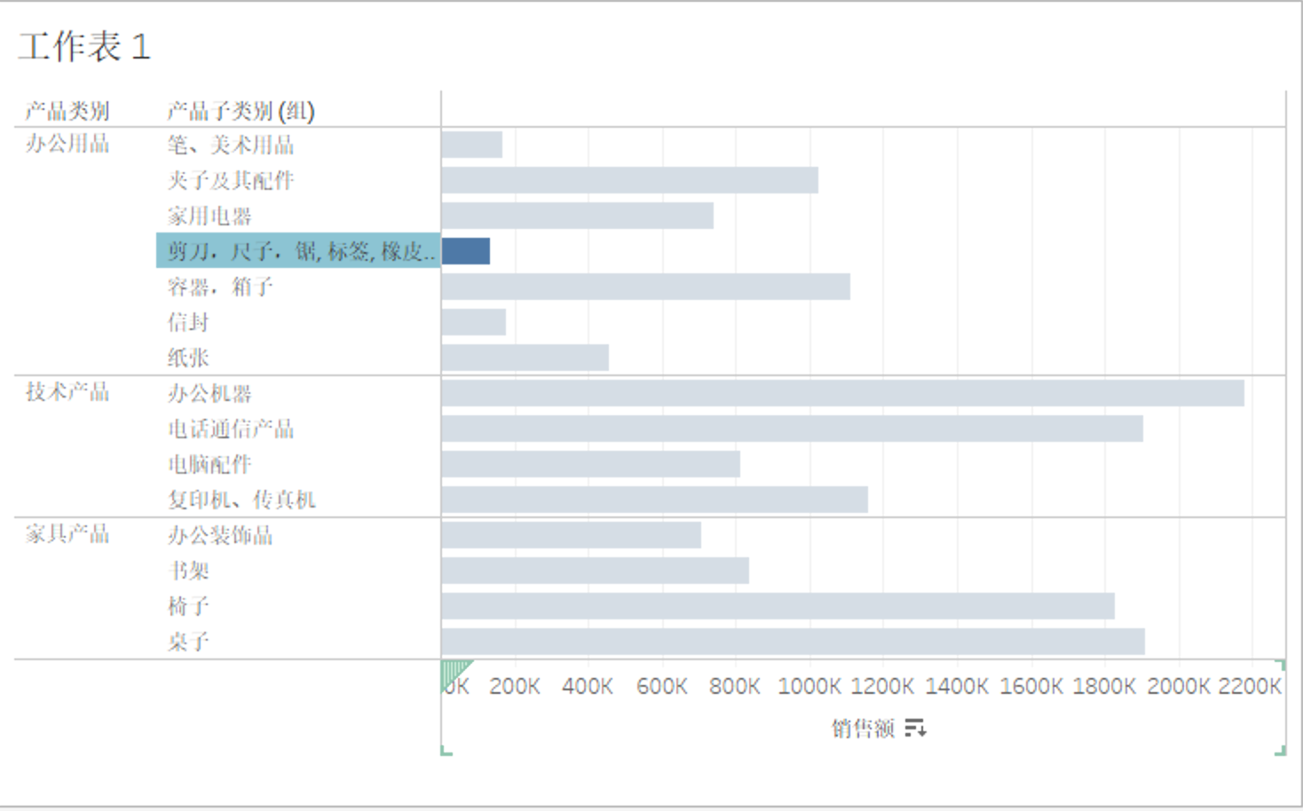
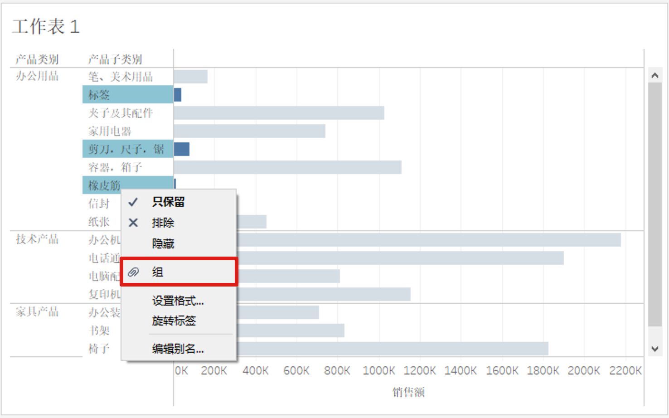
数据整理
数据分组
按住ctl 选中 销售额小的子类“标签”，“剪刀，尺子，锯”，“橡皮筋”，“信封”；
右键“菜单”选择“组”。

Slide 46
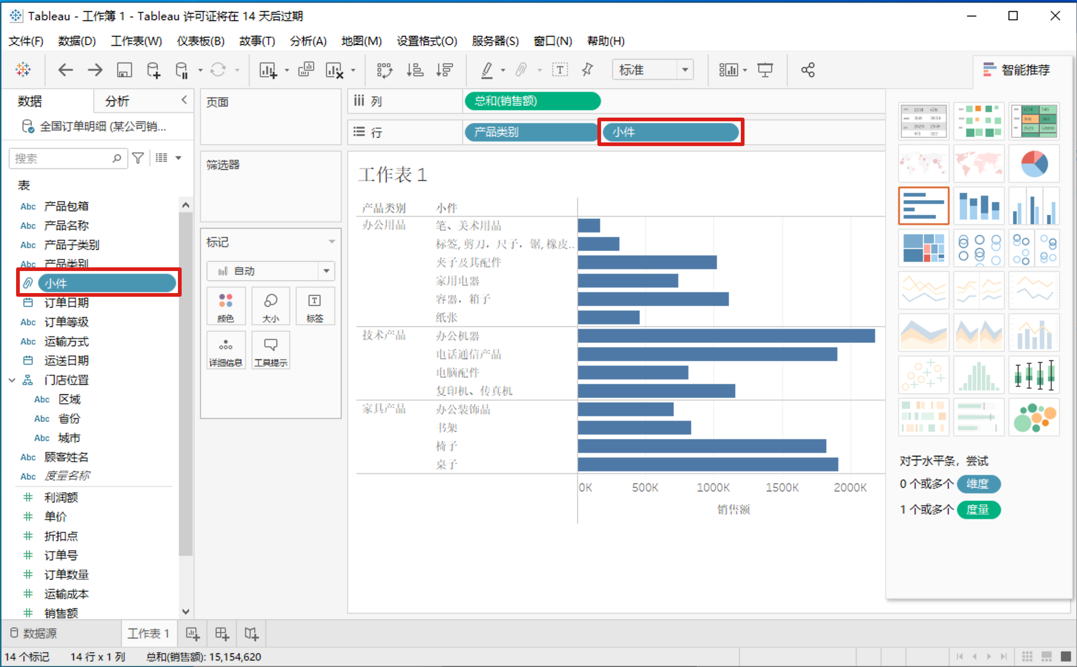
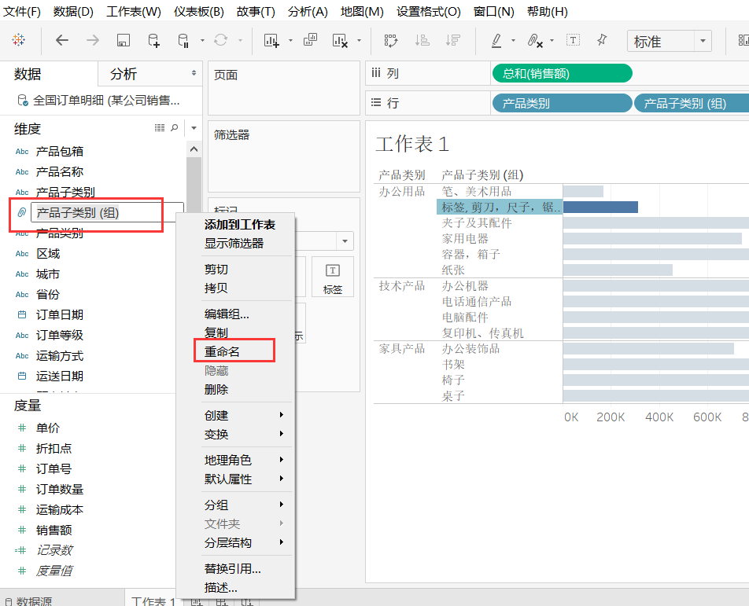
数据整理
数据分组
在维度栏把生成的 “子类分组” 改名成 “小件”。
注意：重命名完成后，不仅数据标签名发生了变化，行标签中的名称也发生了更改，证明我们使用的是“小件”组数据。

Slide 47
Tableau基本操作
02
数据源连接
Tableau开发体验
数据排序
数据分层
数据分组
数据集

Slide 48
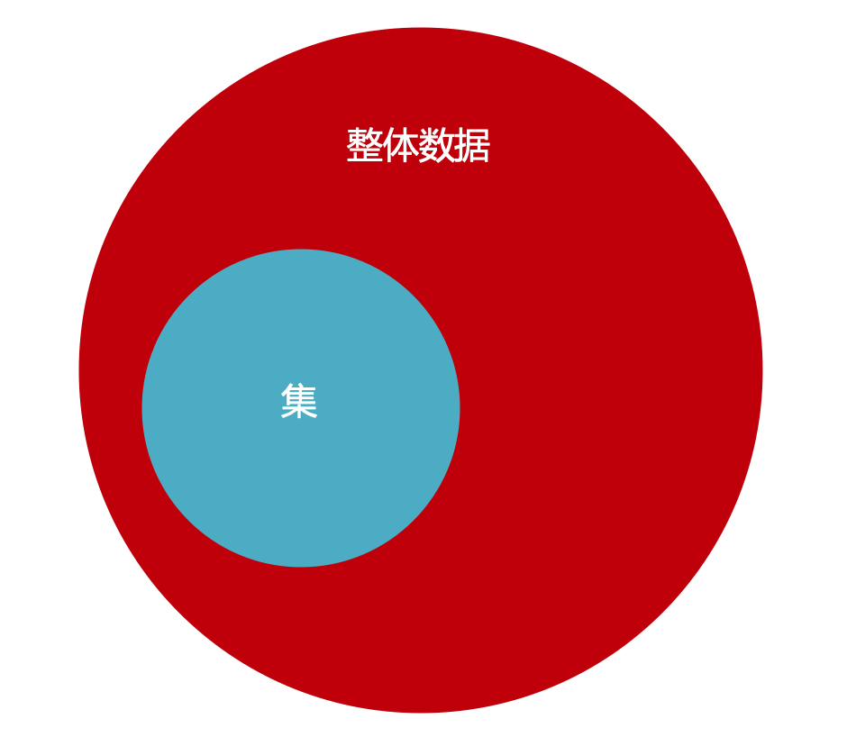
数据整理
数据集
集是满足某些条件的数据子集，它是维度的部分成员。
用途：
集内外成员的对比分析；
集内部成员的对比分析。
集内外关系如图所示：
红色大圈范围为整体数据
蓝色小圈范围为数据集
蓝色面积为集内
红色面积为集外

Slide 49
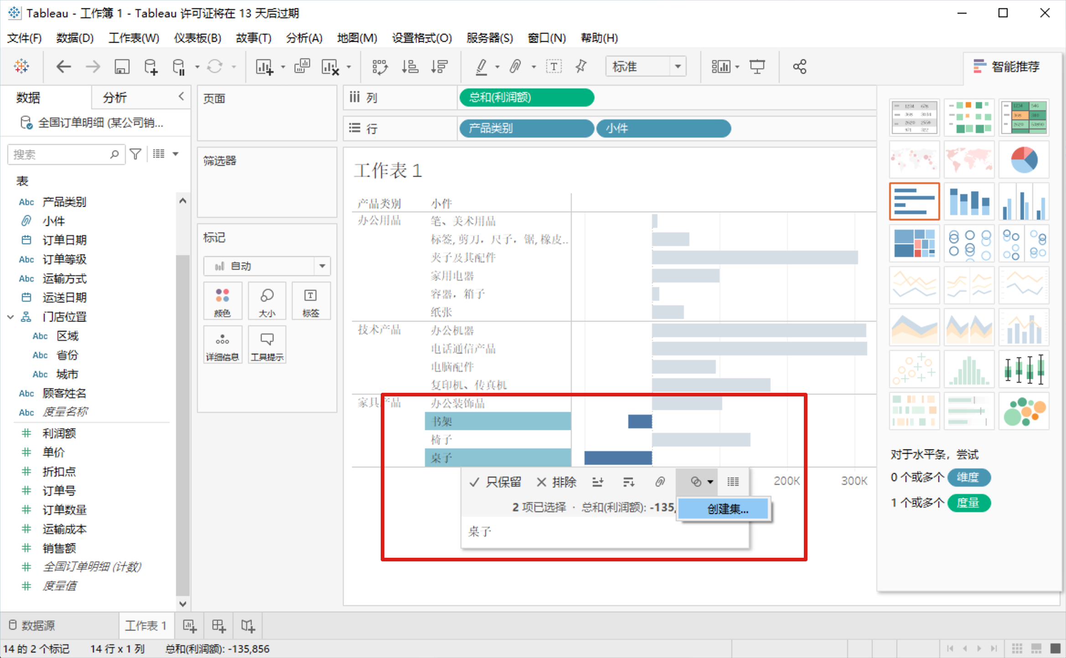
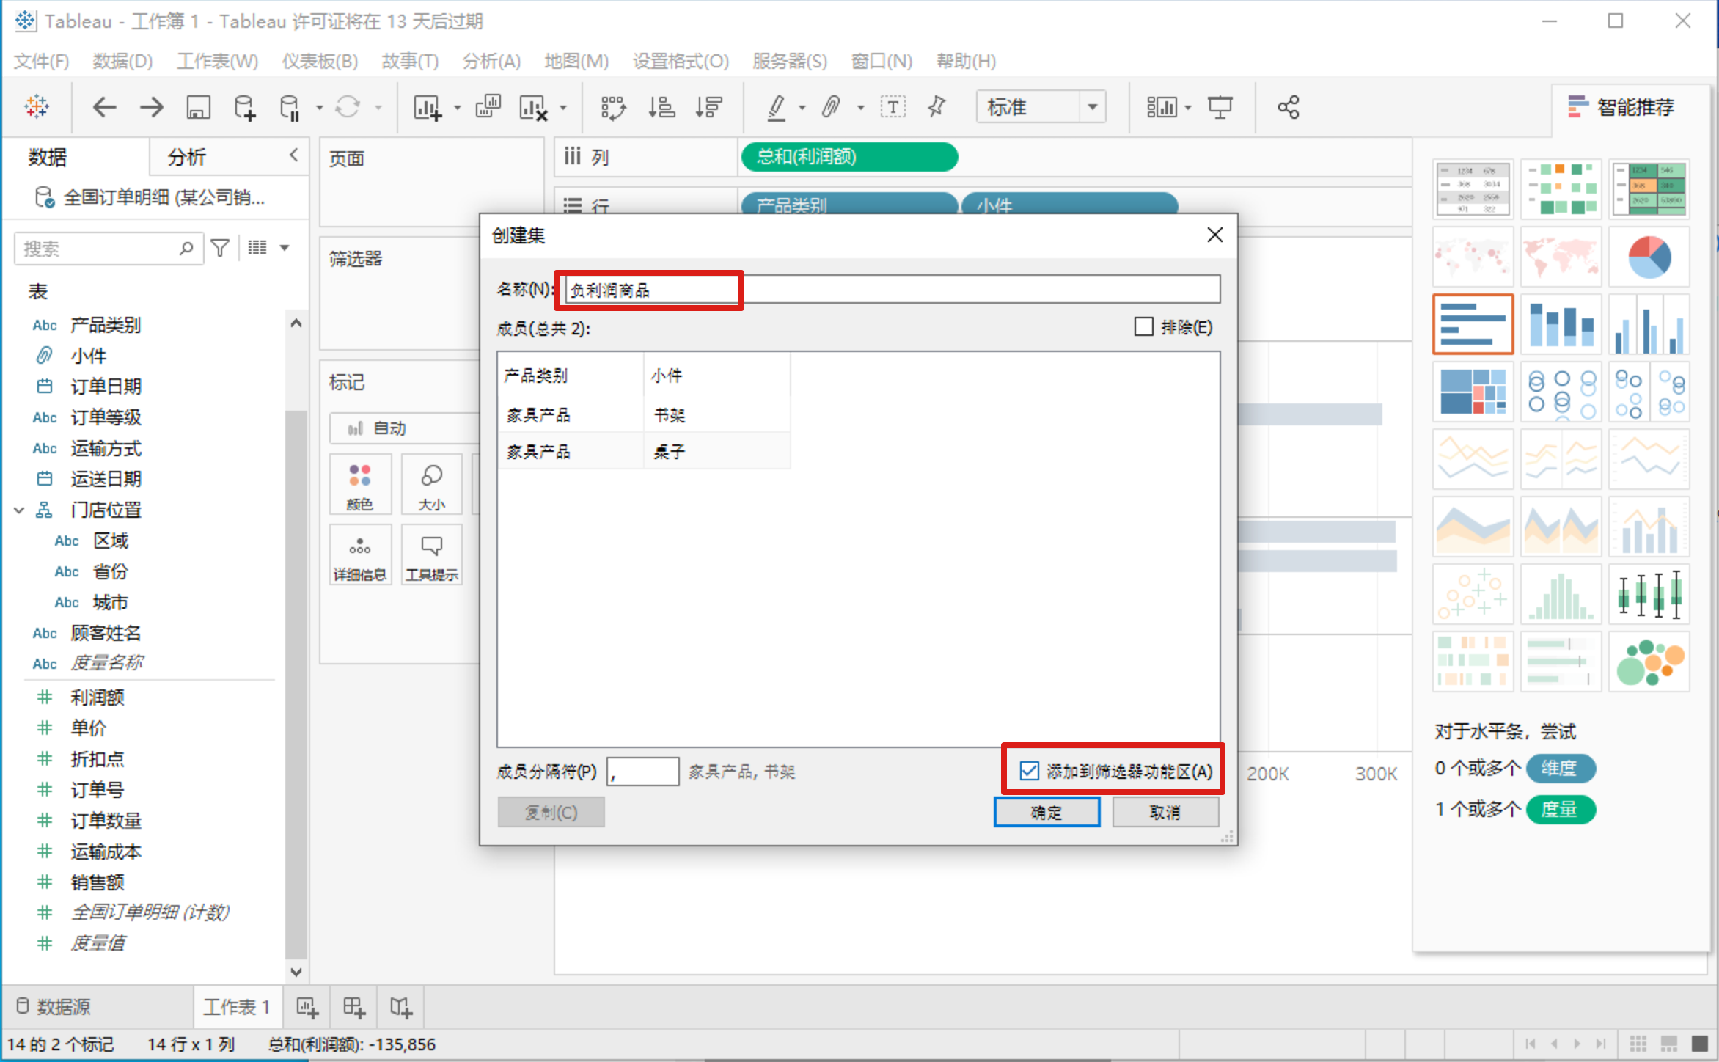
数据整理
数据集
需求：利润额负的商品归为“负利润商品”。
将数据标签拖拽至行列栏内：将利润额拖拽至列信息，将产品类别，产品子类别拖拽至行。
按住ctrl选中负利润额的类别“书架”、“桌子”。
右键菜单选择创建集，并改名成“负利润商品”

Slide 50
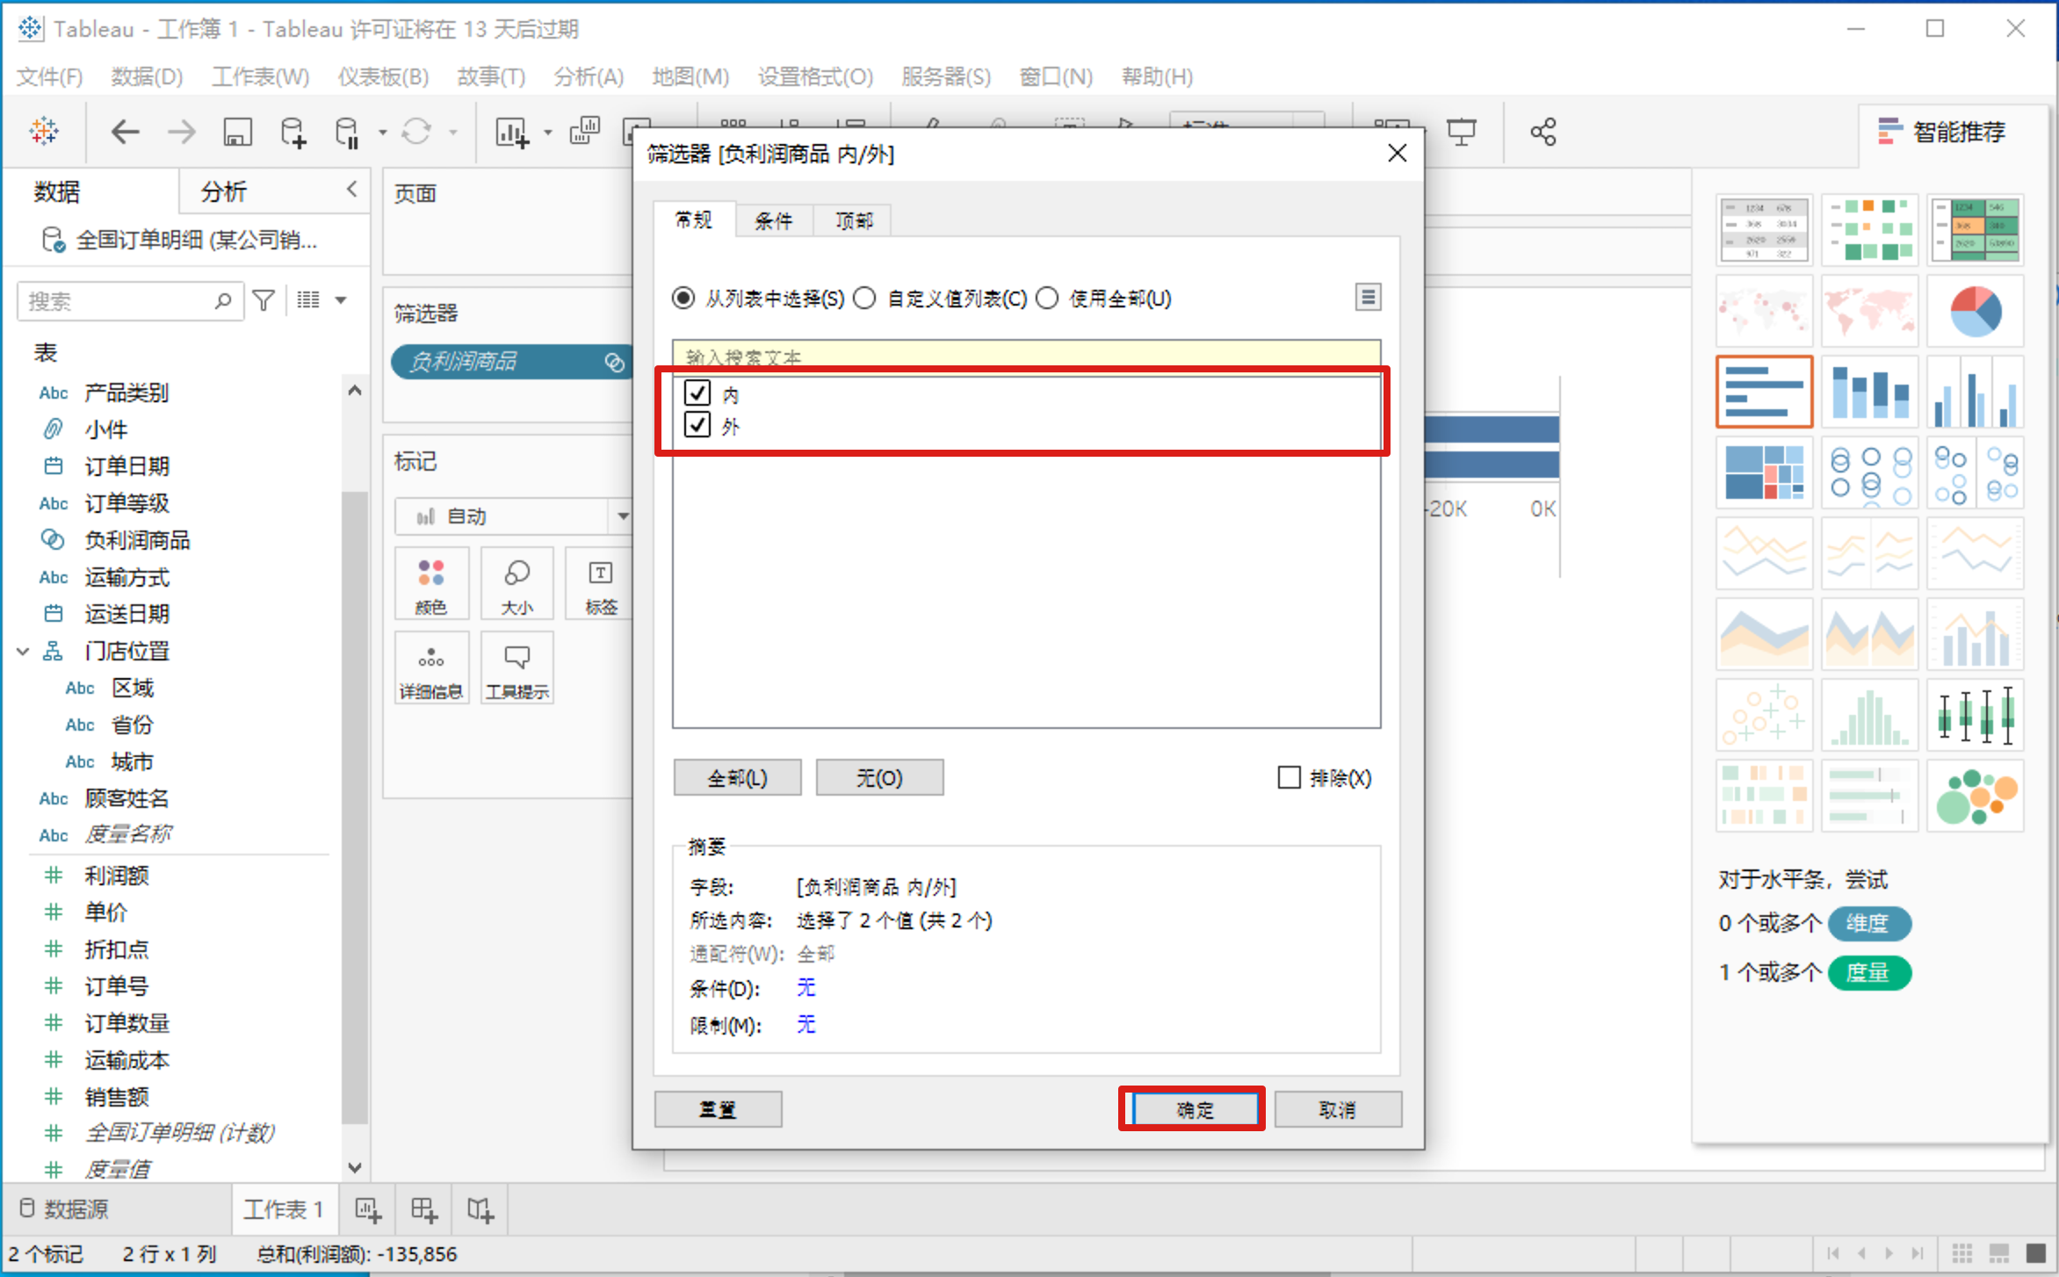
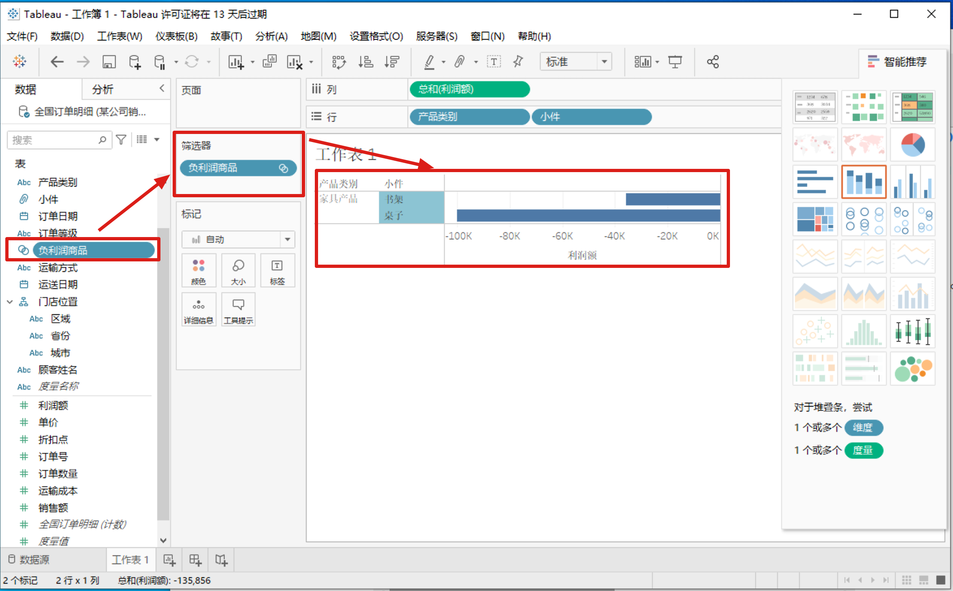
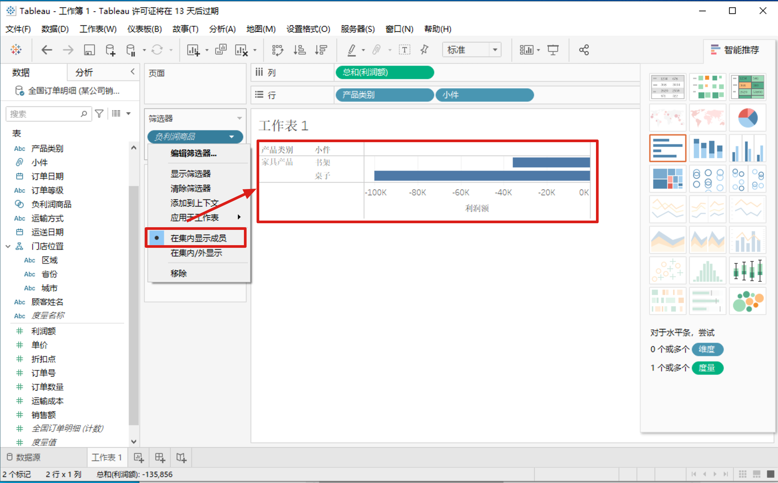
数据整理
数据集
负利润商品集创建完成后，在数据标签中出现了“负利润商品”集，同时在筛选器中出现了该数据集，工作表中的图表也随之变化。
我们使用筛选器即可完成集内外数据对比，如图，我们选择的是“在集内显示成员”，在图表中出现的字段及皆为“负利润商品”集中的数据标签。
当我们选择“在集内/外显示”，即可选择筛选内容。

Slide 51
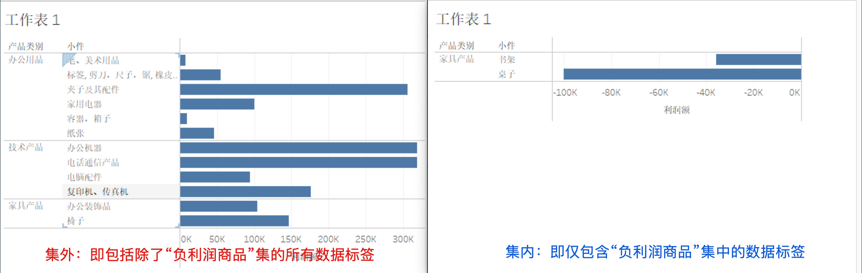
数据整理
数据集
集内外筛选出的内容分别为：
集外:即包括除了“负利润商品”集的所有数据标签
集内:即仅包含“负利润商品”集中的数据标签

Slide 52
Tableau函数应用
03
聚合函数
日期函数
逻辑函数
参数

Slide 53
Tableau函数应用
聚合函数
什么是聚合函数？
聚合函数是对一组值执行计算，并返回单个值的函数，也被称为组函数。
常用的聚合函数如下：
AVG 返回表达式中所有值的平均值。 AVG只能用于数字字段。 此时会忽略Null值。
COUNT 返回组中的项目数。 不对Null值计数。
COUNTD 返回组中不同项目的数量。 不对Null值计数。
MAX 返回表达式在所有记录中的最大值。 如果表达式为字符串值， 此函数就返回按字母顺序定义的最后一个值。
MEDIAN 返回表达式在所有记录中的中位数。 中位数只能用于数字字段。
MIN 返回表达式在所有记录中的最小值。 如果表达式为字符串值， 此函数就返回按字母顺序定义的第一个值。
SUM 返回表达式中所有值的总计。 SUM只能用于数字字段。 此时会忽略Null值。

Slide 54
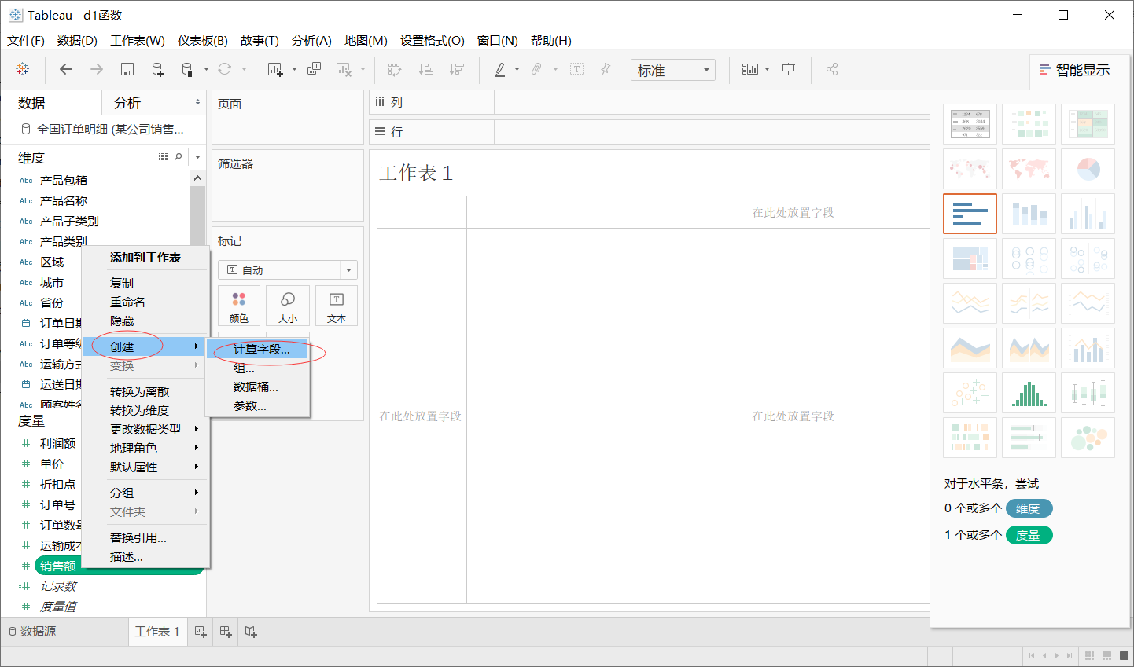
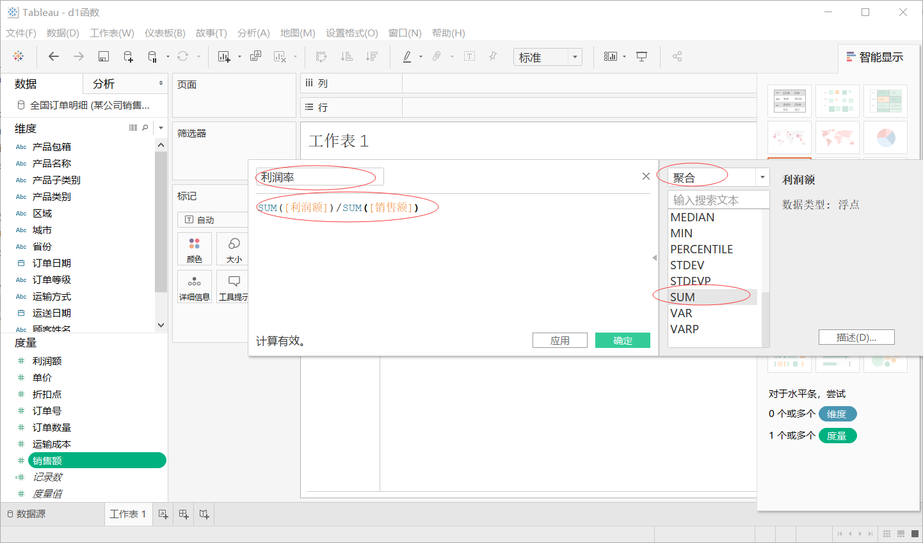
Tableau函数应用
聚合函数
聚合函数的使用——SUM
需求：构造利润率指标，使用SUM函数创建计算字段——利润率
度量中选中“销售额”，右键选择“创建”-“计算字段” （也可以在空白处右键-“创建计算字段”，也能弹出计算字段对话框）
“名称”写上 利润率，在公式编辑框中写上 “SUM([利润额])/SUM([销售额])”，点击 “确定” 后 度量中会出现 “利润率”度量

Slide 55


Tableau函数应用
聚合函数
聚合函数的使用——COUNT
需求：构造产品订单数指标，使用COUNT函数创建订单数计算字段
在维度中选中产品类别，右键-创建计算字段
弹出的对话框 ”名字“输入 订单数，公式编辑框中输入”COUNT([产品类别])“
点击 “确定” 在度量下可以看到 生成的 “订单数”

Slide 56

Tableau函数应用
聚合函数
计算字段的使用
将“订单数”，“产品类别”分别拖到 列、行
“利润额” 拖到“颜色”
聚合函数中还有AVG，COUNTD，MAX，MEDIAN，MIN等，使用方法同上。

Slide 57
Tableau函数应用
03
聚合函数
日期函数
逻辑函数
参数

Slide 58
Tableau函数应用
日期函数
什么是日期函数？
日期函数允许您对数据源中的日期进行操作。
例如，您可能有一个各个值为年、月、日的日期字段 (2021-04-15)。您可以使用日期函数计算该日期30天前和30天后的日期，也可以计算他和其他日期之间相差的天数，周数，小时数等。
注意：日期函数，参数一定是日期类型数据，否则无法计算。

Slide 59
Tableau函数应用
日期函数
常见的日期函数
DATEADD：返回指定日期。
DATEDIFF：返回 date1 与 date2 之差。
DAY：以整数的形式返回给定日期的天。
MONTH：返回当前本地系统日期和时间。
NOW：返回当前本地系统日期和时间。
QUARTER：以整数的形式返回给定日期的季度。
TODAY：返回当前日期。
WEEK：以整数的形式返回给定日期的周。
YEAR：以整数的形式返回给定日期的年份。

Slide 60


Tableau函数应用
日期函数
日期函数的使用——DATEDIFF
需求：构造发货速度指标，使用DATEDIFF函数创建计算字段——发货速度。
选中订单日期，右键创建计算字段。
弹出的对话框中，“名字” 输入订单反应时间， “函数”下拉列表中选中 “日期”，在函数列表中双击 DATEDIFF。
在公式编辑框中 修改公式为“DATEDIFF(“day”,[订单日期],[运送日期])”。
点击确定后，度量中出现 ”订单反应时间“字段。

Slide 61


Tableau函数应用
日期函数
计算字段的使用——创建甘特图进行发货速度分析
将“订单日期”，“顾客姓名” 分别拖放到列、行，双击 “订单反应时间”
右键 文本框中”订单反应时间“ 选中 度量，把总计改成最大值（tableau默认使用sum）

Slide 62


Tableau函数应用
日期函数
将“订单反应时间” 添加到大小中，将”订单日期“钻取为 ”年/月/日“格式，把产品类别拖放到 “颜色”中
点击工具栏的 降序 对“订单反应时间”进行降序排序

Slide 63
Tableau函数应用
03
聚合函数
日期函数
逻辑函数
参数

Slide 64
Tableau函数应用
逻辑函数
什么是逻辑函数？
逻辑计算允许您确定某个特定条件为真还是假（布尔逻辑）。
例如，您可能希望快速确定您分销商品的每个国家/地区的销售额是高于还是低于特定阈值。
逻辑运算符也可以理解为判断，比如，IN函数，判断是否在范围内；IF函数，判断是否满足条件等。

Slide 65
Tableau函数应用
逻辑函数
常见的逻辑函数
IN：判断数值是否在指定集或文本列表内，在则返回TRUE，否则返回FALSE。
IIF：检查某个条件是否得到满足，如果为 TRUE 则返回一个值，如果为 FALSE 则返回另一个值，如果未知，则返回可选的第三个值或 NULL。
IF（实为一组函数）：测试一系列表达式，如果表达式满足条件，则返回对应值。
IFNULL：如果数据不为 null，则返回该表达式，否则返回 默认值。
ISDATE：如果给定字符串为有效日期，则返回 true。
ISNULL：如果表达式为 NULL（未包含有效数据），则返回 true。

Slide 66


Tableau函数应用
逻辑函数
逻辑函数的使用——IF
需求：构造矫正的利润率指标，使用IF函数创建计算字段——矫正的利润率。
度量中选中“利润额”，右键-创建计算字段
弹出的对话框中 “名字” 填入“矫正利润率”，公式编辑框中输入 SUM(IF [产品类别]="家具产品" THEN [利润额]-[运输成本] ELSE [利润额])/SUM([销售额])

Slide 67


Tableau函数应用
逻辑函数
计算字段的使用——创建条形图进行利润率和矫正利润率对比分析
点击确定后在度量下 产生 "矫正利润率"字段
列中拖入“利润率”，“矫正利润率”；行中拖入 “产品类别”。
选择智能推荐中的并排柱形图。

Slide 68
Tableau函数应用
03
聚合函数
日期函数
逻辑函数
参数

Slide 69
Tableau函数应用
参数
什么是参数？
参数是工作簿变量，例如数字、日期或字符串，可以替换计算、筛选器或参考行中的常量值。
例如：你可能会创建一个在销售额大于 $500,000 时返回“True”否则返回“False”的计算字段。可以在公式中使用参数来替换常量值“500000”。
未使用参数：IIF([销售额] > 500000, 'True', 'False')
使用参数：IIF([销售额] > [绩效达标销售额], 'True', 'False')
使用参数时，将500000替换为达标销售额，函数公式的可读性更强，并且可以通过改变销售额参数，同时调整多个函数的值。
可使用参数控件来动态更改计算中的阈值。

Slide 70



Tableau函数应用
参数
参数创建
度量中选中“销售额” 右键，选择 “创建”-“参数”
设置参数信息，如图：
点击确定，参数下方会出现 “销售额增长率”的参数；

Slide 71



Tableau函数应用
参数
参数创建—— 创建“销售额增长率”参数
选中“销售额”, 右键 - 创建计算字段
弹出的对话框中 “名字” 输入“预计明年销售额”
公式编辑框中填入SUM([销售额]*(1+[销售额增长率]/100))
点击确定后在度量中出现 “预计明年销售额” 度量

Slide 72



Tableau函数应用
参数
使用参数—— 通过“销售额增长率”参数，预估明年各省份销售额的变化情况
将 “区域”拖放到列，“预计明年销售额”和“销售额” 拖放到行
右键 “销售额增长率” ，点击“显示参数” ，右侧出现参数控件
点击“智能推荐”，选择“并排条形图”，更便于对比展示。
显示出参数控件后拖动圆点或点击箭头，工作表中图表随之发生变化

Slide 73

Tableau函数应用
参数
现在我们再来回顾一下创建参数时的设置。
名称控制控件标题；
属性控制控件数值显示效果；
值范围控制滑块的刻度及最大最小值。

Slide 74
Tableau常用图表
04
常用图表应用场景
条形图的制作
线形图的制作
饼图的制作
复合图的制作
地图的制作

Slide 75




Tableau常用图表
场景一：对比离散数据大小差异
在多个维度数据的大小对比时，例如销售额的高低，速度的快慢等，我们通常采用条形图，气泡图，热图，或者饼图。
条形图
饼图
气泡图
热图

Slide 76

Tableau常用图表
场景二：描述变量（度量或维度）之间的关系
在描述两个度量或维度键关系时，例如利润额与运输成本间的关系，我们通常使用散点图。
散点图

Slide 77


Tableau常用图表
场景三: 能够显示数据的变化趋势，反映事物的变化情况
反映一个或者多个维度或度量的变化趋势时，例如分析会员增量的变化趋势，我们一般使用折线图或线形图
折线图
线形图

Slide 78

Tableau常用图表
场景四: 统计连续数据的分布规律
反映一组数据的分布情况，例如分析消费人群的年龄分布，我们一般使用直方图或线箱图。
折线图
线形图

Slide 79

Tableau常用图表
场景五:关注数据的区间,反应项目的进度
在描述某些数据随时间变化的进度或者数据区间时，例如分析计划工期与实际工期间的对比关系，我们可以使用甘特图。
甘特图

Slide 80
Tableau常用图表
04
常用图表应用场景
条形图的制作
线形图的制作
饼图的制作
复合图的制作
地图的制作

Slide 81



条形图的制作
需求：使用条形图按照类别、区域对比销售额和利润
字段：产品类别、区域、销售额、利润额
“产品类别”、“销售额”分别拖放到行、列上，单击工具栏的降序图标
将“区域” 拖放到 产品类别右边，将利润放到颜色框
双击颜色图例框，将颜色设置为 “橙色-蓝色发散”，并勾选“使用完整颜色范围”

Slide 82

条形图的制作
通过把度量添加到颜色上，又增加了一个分析维度，除了颜色，我们在使用图表时，还可以通过大小，数据标记等方式进行分析纬度的添加。
条形图 默认是横向的，若想改成垂直的，只需单击工具栏的转置图标。

Slide 83
Tableau常用图表
04
常用图表应用场景
条形图的制作
线形图的制作
饼图的制作
复合图的制作
地图的制作

Slide 84



线形图的制作
需求：分析销售额随时间的变化趋势
字段：订单日期、产品类别、销售额、利润额
按住ctl键选中 “订单日期”、“销售额”，将“区域” 拖放到 产品类别右边，将利润放到颜色框（或将字段拖拽至行列）
在列上的“订单日期”右键选择连续的月
拖放”产品类别“到行上”销售额“的前面，“利润额”拖放到颜色，颜色 修改为“橙色-蓝色发散”，并勾选使用完整颜色范围

Slide 85

线形图的制作
拓展
多条线对比使用线图不明显，可以改成用面积图来展示
点击“智能显示”，选择面“积图”

Slide 86
Tableau常用图表
04
常用图表应用场景
条形图的制作
线形图的制作
饼图的制作
复合图的制作
地图的制作

Slide 87



饼图的制作
需求：使用饼图展示销售额占总体的百分比
字段：产品类别、销售额、订单日期、区域
在“标记”菜单下 将图形选为饼图，标记下会出现个“角度”框
将”产品类别“ 拖放到”颜色“ 菜单框，将”销售额“ 拖放到”角度“ 菜单框
单击工具栏的 “T” 以显示数据标签，将视图调整为”整个视图“

Slide 88
Tableau常用图表
04
常用图表应用场景
条形图的制作
线形图的制作
饼图的制作
复合图的制作
地图的制作

Slide 89



复合图的制作
需求：用条形、线图——复合图分析各个月份的销售情况
字段：订单日期、销售额、利润额
“订单日期”拖至列上，并将日期格式设置为连续的“月”
将“销售额” 拖到行上，将“利润额”拖放到行上“销售额”右侧，点击“利润额” 在弹出的菜单中选择 “双轴”
右键 “利润额” 轴， 选择 “标记类型”-“条形图”，右键“利润额”轴 ，选择 “将标记移到底层”，并将条形图的宽度调至合适大小，并选择全屏视图

Slide 90
Tableau常用图表
04
常用图表应用场景
条形图的制作
线形图的制作
饼图的制作
复合图的制作
地图的制作

Slide 91


地图的制作
需求：分析全国各省份的销售额和利润
字段：省份、销售额、利润额
添加地理角色：右键 “省份” 维度，在弹出的菜单中选择“地理角色”-“省/市/自治区” ,添加完成后，省份前的图表会变成小地球。
双击 “省份”维度，默认 Tableau 会根据选择的地理信息维度自动推荐地图显示，也可以在“智能推荐”中自己选择，地图来显示数据。

Slide 92



地图的制作
需求：分析全国各省份的销售额和利润
字段：省份、销售额、利润额
双击 “销售额”，“利润额” ，或手动将其拖拽到标记栏内
此时，默认销售额用大小区分数量多少，利润额用颜色区分数值区间。如果我们想要修改，直接点击前边的图表即可唤出下拉菜单，重新选择。我们也可以在拖动时，直接将值拖拽到相应位置，完成标记方式指定。
如果标记方式选择为“地图”，则 会用填充区域来显示，这时候就可以指定颜色方案来体现数值的对比。

Slide 93
Tableau仪表板制作
05
需求说明
全国销售概况分析
各产品市场表现分析
各区域市场表现分析
物流费用情况分析
仪表板组装
数据联动—筛选器
数据联动—突出显示
数据联动—动态标题

Slide 94

需求说明
创建仪表板，分析全国商品的销售情况。
使用数据地图，分析全国销售概况
使用条形图对比各产品的市场表现
使用组合图分析各区域市场表现
使用散点图分析物流费用与销售额之间的关系
数据联动
单击“全国销售概况”地图上的某个城市时，“各产品市场表现”和各区域市场表现“, 显示相应省份或区域的数据
突出显示
单击“各区域市场表现”图中某处时，“全国销售概况”和“各产品市场表现”图中数据页相应凸显
动态标题
点击全国销售概况地图上钩萼城市时，其他工作表标题随地区变化而动态变化

Slide 95
数据源连接
我们先来连接数据库，使用sales_data库中的order_information表，并将其拖拽至关联区

Slide 96
Tableau仪表板制作
05
需求说明
全国销售概况分析
各产品市场表现分析
各区域市场表现分析
物流费用情况分析
仪表板组装
数据联动—筛选器
数据联动—突出显示
数据联动—动态标题

Slide 97
全国销售概况分析
需求：使用数据地图展示各省的销售额情况
字段：省份、销售额、利润额
添加地理角色：右键 “省份” 维度，在弹出的菜单中选择“地理角色”-“省/市/自治区” ,添加完成后，省份前的图表会变成小地球。
双击 “省份”维度，默认 Tableau 会根据选择的地理信息维度自动推荐地图显示，也可以在“智能推荐”中自己选择，地图来显示数据。

Slide 98

全国销售概况分析
需求：使用数据地图展示各省的销售额情况
字段：省份、销售额、利润额
双击 “销售额”，“利润额” ，或手动将其拖拽到标记栏内
标记类型改为“地图”，销售额改为“标签”标记，利润额改为“颜色”标记
将图表名称重命名为“全国销售概况”。

Slide 99
Tableau仪表板制作
05
需求说明
全国销售概况分析
各产品市场表现分析
各区域市场表现分析
物流费用情况分析
仪表板组装
数据联动—筛选器
数据联动—突出显示
数据联动—动态标题

Slide 100


各产品市场表现分析
需求：使用条形图按照产品类别、区域展示销售额
字段：区域、产品类别、销售额、利润额
新建工作表，命名为“产品市场表现”。
将“销售额”字段拖拽至列信息内，将“区域”和“商品类别”，拖拽至行信息内。
接下来，我们想通过颜色辨别当前销售额下的利润情况，只需要将利润额拖拽至标记位置，将标记方式改为颜色即可，或者直接将利润额拖拽至颜色图标上。

Slide 101
Tableau仪表板制作
05
需求说明
全国销售概况分析
各产品市场表现分析
各区域市场表现分析
物流费用情况分析
仪表板组装
数据联动—筛选器
数据联动—突出显示
数据联动—动态标题

Slide 102


各区域市场表现分析
需求：使用条线复合图按照区域展示时间线上的销售额和利润额
字段：订单日期、区域、销售额、利润额
新建工作表，命名为“各个区域市场表现”。
将“订单日期”放入列信息内，行信息为“区域”，“利润额”，“销售量”。
将订单日期以年为单位的坐标进行修改，改为以季度为单位，点击订单日期标签上的加号，出现下一级层级结构季度。

Slide 103


各区域市场表现分析
需求：使用条线复合图按照区域展示时间线上的销售额和利润额
字段：订单日期、区域、销售额、利润额
点击行信息中的利润额标签，在标记位置将其标记方式改为条形图。
此时，“利润额”和“销售额”在两个坐标系内，不方便展示“利润额”与“销售额”之间的关系，我们点击“销售额”旁边的小三角，选择“双轴”模式。

Slide 104



各区域市场表现分析
需求：使用条线复合图按照区域展示时间线上的销售额和利润额
字段：订单日期、区域、销售额、利润额
接下来，我们想让图表可以通过颜色深浅表示数额大小。
将利润额进行标记，利润额越高，颜色越深，点击标记中的利润额，将利润额拖拽到颜色标签上。
将销售额进行标记，销售额越高，颜色越深，点击标记中的销售额，将销售额拖拽到颜色标签上。
此时我们发现，利润额和销售额图表中的颜色相近，感官较差， 我们点击销售额的图例信息右侧的倒三角，点击编辑颜色，将色板设置为橙色。

Slide 105
Tableau仪表板制作
05
需求说明
全国销售概况分析
各产品市场表现分析
各区域市场表现分析
物流费用情况分析
仪表板组装
数据联动—筛选器
数据联动—突出显示
数据联动—动态标题

Slide 106


物流费用情况分析
需求：使用散点图按照产品类别展示销售额和运输成本关系
字段：顾客姓名、销售额、运输成本
新建工作表，命名为“物流费用情况”。
将销售额放置在列信息中，将运输成本，放置在行信息中。将产品类别和顾客姓名拖拽至标记栏，产品类别使用颜色标记，顾客姓名使用详细信息标记。
在图像位置右键唤出下拉菜单，选择趋势线，显示趋势线。

Slide 107
Tableau仪表板制作
05
需求说明
全国销售概况分析
各产品市场表现分析
各区域市场表现分析
物流费用情况分析
仪表板组装
数据联动—筛选器
数据联动—突出显示
数据联动—动态标题

Slide 108


仪表板组装
点击工作表下方图表，新建仪表板，或者在下方位置右键唤出下来菜单选择均可。
在左上角“仪表板”中列出的所有工作表中双击或者直接拖放工作表到仪表板空白区。
调整布局：
单击 “利润额” 颜色图例，单击右上角“X” ，单击 “销售额” 颜色图例，单击右上角“X” ，删除这两个图例。
按住shift键，将产品类别以浮动形式，移到“产品市场表现”上方，调至适当大小。

Slide 109
Tableau仪表板制作
05
需求说明
全国销售概况分析
各产品市场表现分析
各区域市场表现分析
物流费用情况分析
仪表板组装
数据联动—筛选器
数据联动—突出显示
数据联动—动态标题

Slide 110

数据联动—筛选器
需求：单击“全国销售概况”地图上的某个城市时，其他工作表会显示相应省份或区域的数据
单击菜单栏“仪表板” ，点击“操作”，点击“添加操作” 并选择“筛选器

Slide 111

数据联动—筛选器
弹出的对话框中做如下设置
命名为“按省份筛选”
在“源工作表” 菜单框内勾选 “各城市销售概况”。
在“源工作表”右侧，“运行工作方式”选择“选择”。
悬停 ： 当光标悬浮于源工作表中某个点时就实现对某关联表的过滤。
选择：选中源工作表中某个点时实现对莫关联表的过滤。
菜单：将“动作”显示在“工具提示”中，单击工具提示中的“动作”名时才实现对某关联表的过滤
在“目标工作表”框内勾选“各产品市场表现”、“各区域市场表现”和“物流费用情况”，将这三张表作为被过滤对象的表。
在“目标工作表”右侧，“清除选定内容时将会”处勾选“显示所有值”
“离开筛选器”： 仅离开过滤器，被过滤工作表中数据在过滤后不发生变化
“显示所有值” ：取消选择时，被过滤工作表显示原始所有数据。
“排除所有值”：取消选择时，被过滤工作表不显示任何数据。
选择“选定的字段”->“添加筛选器”添加省份为筛选字段。
点击确定，完成筛选器添加。

Slide 112

数据联动—筛选器
筛选器添加完成后，将会根据选中的城市更新数据图表内容。

Slide 113
Tableau仪表板制作
05
需求说明
全国销售概况分析
各产品市场表现分析
各区域市场表现分析
物流费用情况分析
仪表板组装
数据联动—筛选器
数据联动—突出显示
数据联动—动态标题

Slide 114

数据联动—突出显示
需求：单击“全国销售概况”地图上的某个城市时，其他工作表会显示相应省份或区域的数据
单击菜单栏“仪表板” ，点击“操作”，点击“添加操作” 并选择“突出显示”

Slide 115

数据联动—突出显示
弹出的对话框中做如下设置
命名为“区域突出显示”
在“源工作表” 菜单框内勾选 “各个区域市场表现”。
在“源工作表”右侧，“运行工作方式”选择“选择”。
悬停 ： 当光标悬浮于源工作表中某个点时就实现对某关联表的过滤。
选择：选中源工作表中某个点时实现对莫关联表的过滤。
菜单：将“动作”显示在“工具提示”中，单击工具提示中的“动作”名时才实现对某关联表的过滤
目标工作表选择其余三个工作表。
选择“选定的字段”->“区域”添加突出显示的字段为区域字段。
点击确定，完成筛选器添加。

Slide 116


数据联动—突出显示
我们回到仪表板，点击华东地区，我们发现只有产品市场表现表可以联动。不符合我们的预期，那为什么其他表无法联动呢？其实是因为没有进行区域标记，我们只要进行标记即可。
我们只需将“全国销售概况”和“物流费用情况”工作表中的区域标签拖拽到标记栏内，使用详细信息标记即可。

Slide 117

数据联动—突出显示
拖拽完成后，选择任意区域，所有图表全部联动成功。

Slide 118
Tableau仪表板制作
05
需求说明
全国销售概况分析
各产品市场表现分析
各区域市场表现分析
物流费用情况分析
仪表板组装
数据联动—筛选器
数据联动—突出显示
数据联动—动态标题

Slide 119



数据联动—动态标题
需求：点击“全国销售概况”地图上的城市时，其他工作表标题随地区变化而动态变化
添加完筛选器后，我们发现之前的工作表中出现了“操作（省份）”筛选器
我们双击工作表标题，出现编辑标题窗口，将光标移动到最前方，插入省份1，并将省份调整为橙色。
将所有工作表操作完成后，我们点击省份则其余工作表名称随之动态变化。

